Slide 1
鄭研究室
MTSA講座
〜MTSAで制御器を作れるようになろう〜
山内 拓人
Notes:
本位田研究室の山内拓人です．
予備審査のためにお時間をいただき，ありがとうございます．
私は博士学位論文にて「離散制御器合成における安全性要求に着目した計算空間削減に関する研究」について執筆させていただきたいと考えております．
本日はどうぞよろしくお願いいたいます．

Slide 2
2
離散事象システム
離散事象システム[1]
・事象の発生により状態が離散的に遷移するシステム
・状態遷移モデルで表現可能
・多くのソフトウェアシステムが該当
例）通信システム，業務システム，交通システム
安全性[2]が保障された離散事象システム
・制御不可な事象がどのように発生したとしても，悪い事象が発生しないシステム
> 安全性 (safety)：「悪い事象が発生しない」
> 違反状態：悪い事象が生じた後の状態
[1] Cassandras, C. G.; Lafortune, S. Introduction to Discrete Event Systems. Springer US, 2008
[2] Bowen Alpern and Fred B. Schneider. Recognizing safety and liveness. Distributed Computing, 2(3):117126, 1987.
Notes:
はじめに，本研究の研究背景として，適用対象である離散事象システムとそこで保証したい安全性について説明します．
離散事象システムは，事象の発生により状態が離散的に遷移するシステムであり，状態遷移モデルで表現可能なシステムを指します．
具体的には，通信システム，業務システム，交通システムなど，多くのソフトウェアシステムが該当し，システムの振る舞いが事象で離散的に表現できるシステムであれば離散事象システムです．
この離散事象システムでは「安全性を保証する」ことが求められています．
ここにおける安全性とは「設計者の意図しない悪い事象が発生しないこと」を表します．
そのため，安全性が保障された離散事象システムとは「制御不可な事象がどのように発生したとしても，悪い事象が発生しないシステム」を指し，
インフラやセキュリティ・プライバシーシステムなど，システムの振る舞いのミスが許されない分野においてこのシステムは求められます．

Slide 3
3
離散事象システム
例 人数管理システム[1]
・部屋への入室を許可/拒否することで人数管理
・展示品の窃盗リスク，感染症の感染リスクの回避が目的
\ reqEnter /
訪問者が起こす事象
・reqEnter：入室依頼
・arrive：入室
・leave：退室
ROOM
allow
※制御不能な事象
deny
arrive
leave
※制御可能な事象
訪問者
システムが起こす事象
・allow：入室の許可
・deny：入室の拒否
[1] A. Borda, et. al., Compositional verification of self-adaptive cyber-physical systems. IEEE/ACM 13th SEAMS, 2018
Notes:
そのような「安全性が保証された離散事象システムの開発」を実際に人数管理システムの例を用いて説明します．
人数管理システムは，部屋への入室を許可/拒否することで部屋の人数を管理するシステムです．
部屋の人数を一定以下に管理することで，警備員が監視できる人数を保ち窃盗リスクを回避したり，密な状況を作らないことで感染症リスクを回避することが目的となります．
人数管理システムでは，訪問者が発生させる「reqEnter」「arrive」「leave」，システムが発生させる「allow」「deny」の事象が発生します．
訪問者はreqEnterによって部屋への入室を依頼し，その時の部屋の人数の状態に応じてシステムはallow，denyで部屋への入室を許可/拒否します．
そして，入室が許可された訪問者はalliveで部屋に到着し，任意のタイミングで部屋からleaveで退出するというシステムです．
この時，訪問者の発生させる事象はシステムが制御できないため，制御不能な事象，対してシステムが発生させる事象は，制御可能な事象，と呼ばれ安全性を保証する上で区別されます．
このような離散事象システムにおいて安全性を保証することを考えます．

Slide 4
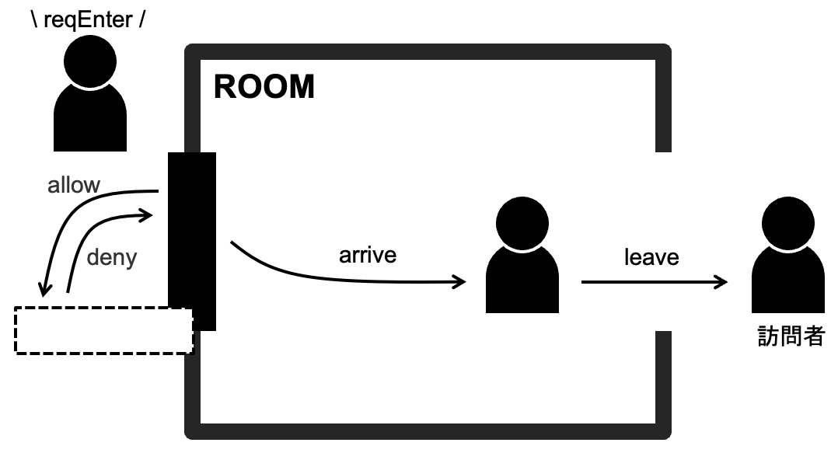
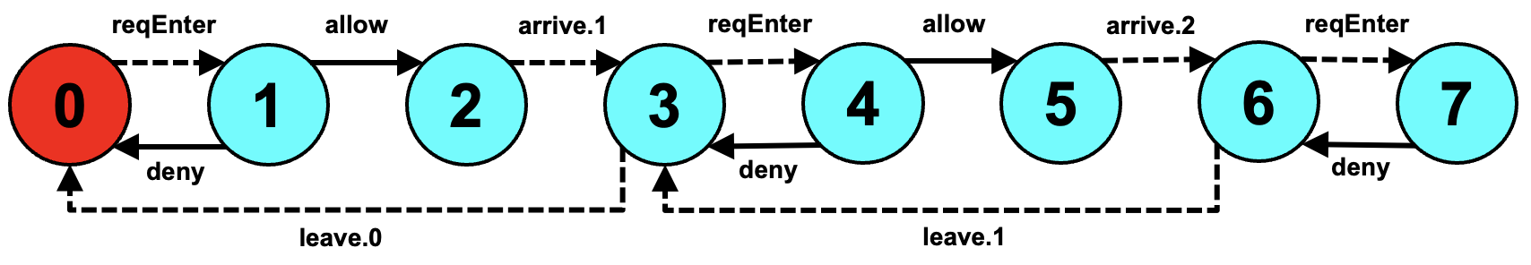
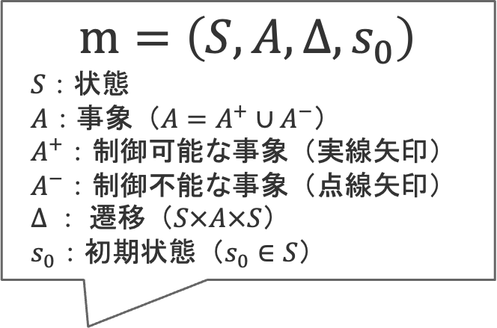
離散事象システムの開発 > 環境モデルの設計
4
環境を環境モデルとしてモデル化
人数管理システム
LTS：Labeled Transition System [1]
$$m=\left(S,A,∆,s_{0}\right)$$
$S：$状態
$A：$事象（${A=A}^{+}∪A^{−}$）
$A^{+}：$制御可能な事象（実線矢印）
$A^{−}：$制御不能な事象（点線矢印）
$∆ ：$ 遷移（$S×A×S$）
$s_{0}：$初期状態（$s_{0}∈S$）
ROOM：環境モデル
モデル化
[1] Jeﬀ Magee and Jeﬀ Kramer. Concurrency: State Models and Java Programs. Wiley Publishing, 2006.
Notes:
離散事象システムで安全性を保証する上で，開発者はまず初めに環境モデルを設計します．
環境モデルはLabelled Transition System，通称LTSを使ってモデル化されます．
LTSは状態，事象，遷移，初期状態から構成され，スライドの右下の図のような状態遷移モデルを表します．
数字の書かれた丸が状態，その中でも赤色の0が書かれた状態が初期状態となります．そして矢印が遷移，矢印に書かれた文字が事象となり，事象の発生によって状態が変化する様子が表現されます．
この時，人数管理システムの環境モデルROOMは，右下の図のように表されます．
訪問者はreqEnterによって部屋への入室を依頼し，その時の部屋の人数の状態に応じてシステムはallow，denyで部屋への入室を許可/拒否します．
そして，入室が許可された訪問者はalliveで部屋に到着し，任意のタイミングで部屋からleaveで退出します．
このようにして，システムの開発者はシステムの動作環境を環境モデルとして設計します．

Slide 5
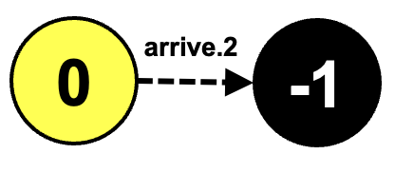
離散事象システムの開発 > 環境上で保障すべき安全性の設計
5
安全性[1]を監視モデルとしてモデル化
監視モデル：悪い事象が発生すると違反状態に遷移する
違反状態：安全性を違反する状態（-1の状態）
安全性
人数管理システム
常に2人目を到着させない
SAFETY：監視モデル
モデル化
[1] Bowen Alpern and Fred B. Schneider. Recognizing safety and liveness. Distributed Computing, 2(3):117126, 1987.
Notes:
次に，開発者はシステムで保証したい安全性を監視モデルとしてモデル化します．
安全性とは「悪い事象が発生しない」ことを表し，システムの開発者が意図しない事象が発生しないことを表します．
この安全性を保証したシステムを設計することで，システムの動作の正しさを保証することが可能です．
例えば，人数管理システムの場合，部屋の人数が2人以上になるとシステムが回避したいリスクを回避できなくなるとします．
すると安全性として，「常に2人目を到着させてはいけない」が与えられることになります．
この安全性は環境モデルと同じくLTSによって表現できます．
安全性を違反する状態を違反状態とし，悪い事象が発生したとき，違反状態に遷移するモデルによって表現されます．
すると，先ほどの「常に2人目を到着させてはいけない」という安全性は右下のSAFETYモデルによって表現できます．
このようにして，開発者はシステムの安全性を監視モデルとして設計します．

Slide 6
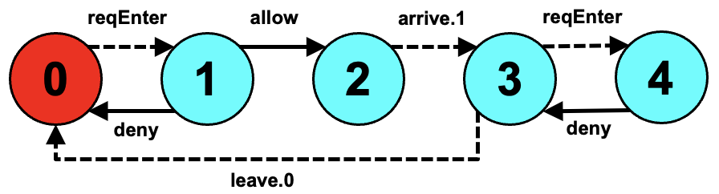
離散事象システムの開発 > システムの動作仕様の策定
6
安全性を考慮して動作仕様を手動で策定
動作仕様：システム動作に関わるソフトウェアの設計書
人数管理システム
安全性
常に2人目を到着させない
安全性を充足するよう
動作仕様を策定
動作仕様
Notes:
そして，開発者は保証したい安全性を満たすように，システムの動作仕様をLTSを使ってモデル化します．
動作仕様は，システムのソフトウェアの動作設計書であり，ソフトウェアはこの動作仕様をベースとして設計されます．
人数管理システムの場合，「常に2人目を到着させてはいけない」という安全性が与えられます，
そのため，部屋に訪問者がひとりいる状態で，arrive.2させないようにシステムの制御可能な事象を操作します．
今回の場合，システムがarrive.1した後のreqEnterは訪問者がleaveするまで，allowしないような動作仕様を策定することで，右下の図のような安全性を満たす動作仕様を策定しました．

Slide 7



離散事象システムの開発 > モデル検査を用いた動作仕様の検証
7
動作仕様の検証（モデル検査）
離散事象システムの動作仕様を検証
状態遷移モデルで表現された動作仕様を網羅的に検証する
安全性を充足するまで
何度も手動で動作仕様を策定
環境
環境の
モデル化
環境モデル（LTS）
動作仕様
動作仕様 の策定
安全性
+環境モデル
+監視モデル
安全性の
モデル化
監視モデル(LTS)
[成功]
保障付き動作仕様
動作仕様
の検証
･･･ 手動プロセス
･･･ 自動プロセス
[失敗]
Notes:
開発者は策定した動作仕様が安全性を充足することを検証することで，安全性が保証された動作仕様を生み出します．
動作仕様の検証技術の代表的なものとして，モデル検査があります．
モデル検査は状態遷移モデルで表された動作仕様の全状態を網羅的に検証します．
これにより，検証で安全性が保証されていることが確認されたならば，安全性が保証された動作仕様を得ることが可能です．
しかし，設計した動作仕様が安全性を充足していなかった場合，開発者は再度，安全性を満たすように動作仕様を策定しなおす必要があります．
この動作使用の策定は人手で行われるため，安全性が保証されたシステム開発において課題となっています．

Slide 8
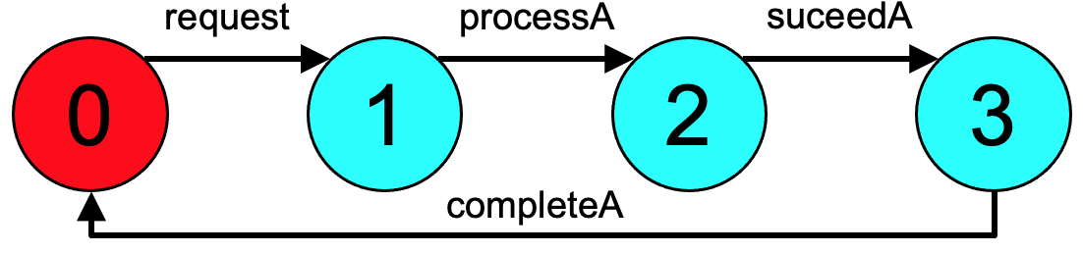
離散制御器合成[1] ( DCS：Discrete Controller Synthesis )
8
環境モデルと監視モデルを与えることで， 環境下で安全性が保証された制御器を自動で合成する． 環境モデル：システムの動作環境をモデル化したLTS 監視モデル：システムにおいて保証したい安全性をモデル化したLTS 制御器：安全性の充足が保証された動作仕様（LTS）
環境
自動で動作仕様を策定
環境の モデル化
環境モデル (LTS)
制御器（LTS）
離散
制御器合成
安全性
安全性の モデル化
監視モデル(LTS)
･･･ 手動プロセス
･･･ 自動プロセス
Notes:
そこで，動作仕様の策定と検証を自動化する技術として離散制御器合成があります．
離散制御器合成は環境モデルと監視モデルを与えることで，環境下で安全性が保証された制御器を自動で合成します．
この時，
環境モデルとは，システムの動作環境をモデル化したモデル，
監視モデルとは，システムにおいて保証したい安全性をモデル化したモデルを表します．
また，制御器とは，安全性の充足が保証された動作仕様であり，これら３つのモデルは全てLTSによって表現されます．
構築，

Slide 9
演習
Notes:
本研究ではこの離散制御器合成における課題を解決するため，次は離散制御器合成について詳説します．

Slide 10
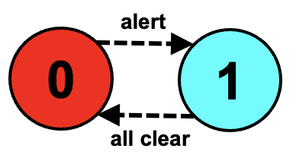

10
STEP1: 環境モデルを作ってみよう！
環境モデル
・環境モデルとは「システムの動作環境を表すLTS」
・システムの構成要素（機能）ごとに環境モデルを設計する
・安全性を充足している必要はない
人数管理に関わる環境
ROOM：環境モデル
ALERT：環境モデル
非常時検知に関わる環境
例 人数管理システムの 環境モデル
Notes:
離散制御器合成で与えられる環境モデルはシステムの動作環境を表すLTSです．
安全性を充足している必要はなく，システムの構成要素の振る舞いをそのままLTSで表現すれば問題ありません．
人数管理システムの場合，以下の２つの環境モデルが与えられます．
一つはROOMモデルで，部屋の人数を管理します．reqEnterで訪問者の入室依頼を検知し，allow，denyで入室を操作することで，訪問者のarriveを管理します．
もう一つはALERTモデルで，システムが平常時であるか，厳戒態勢かを観測します．
環境モデルや監視モデルの

Slide 11
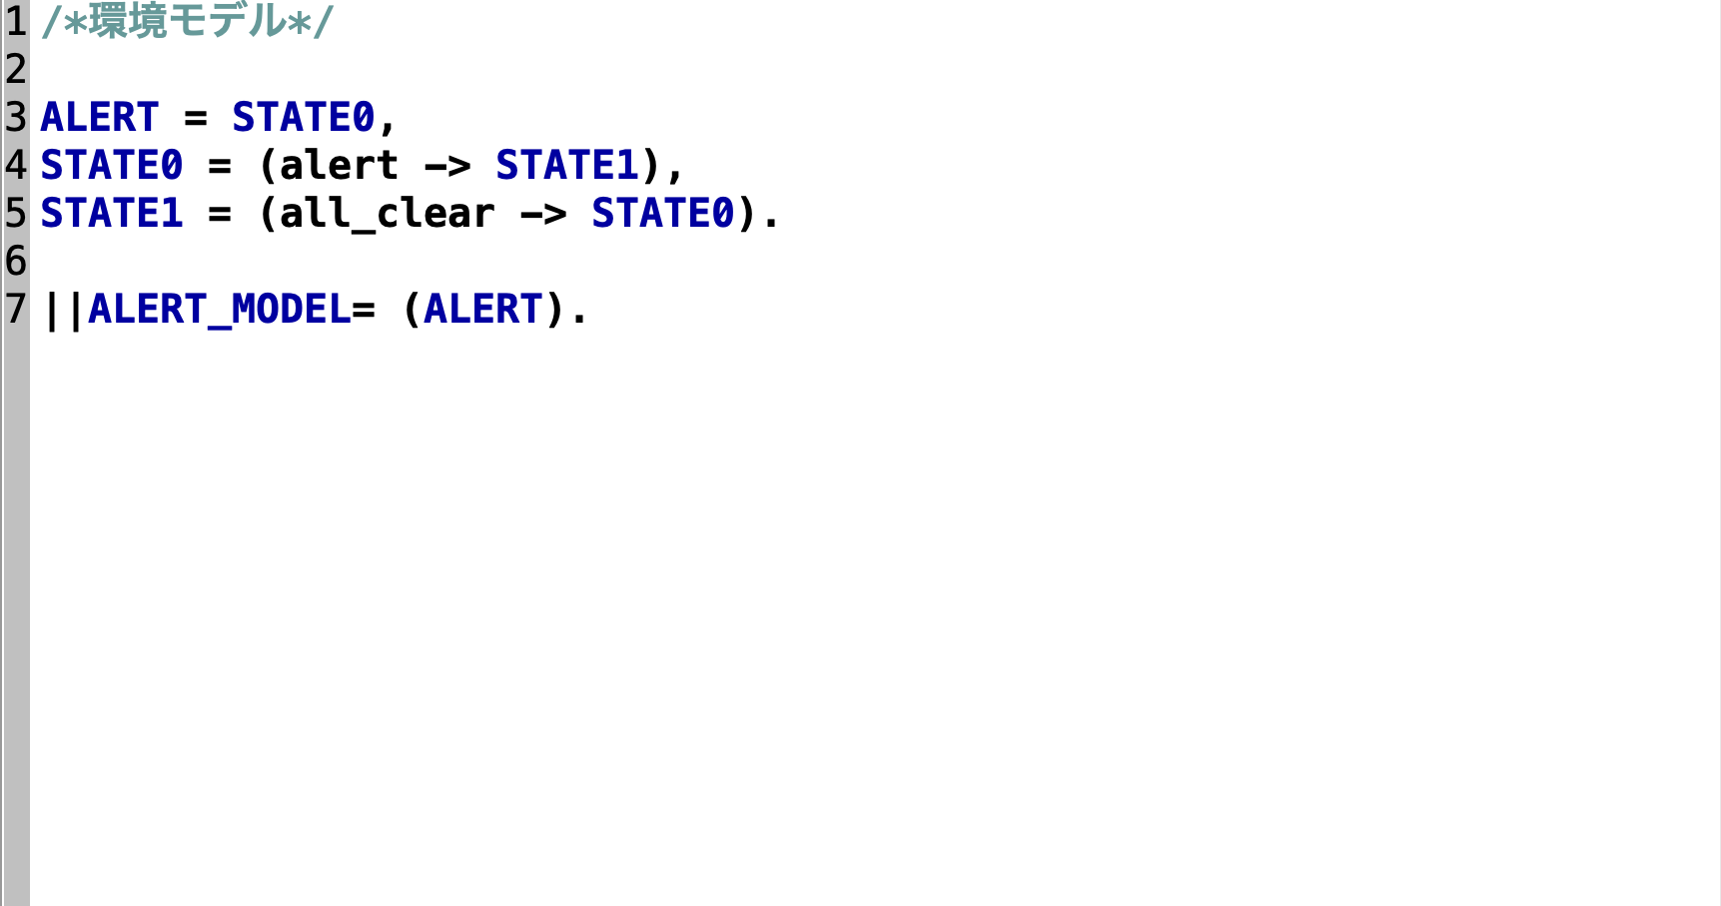
11
STEP1: 環境モデルを作ってみよう！
ALERTモデルの正解
ALERT：環境モデル
Notes:
離散制御器合成で与えられる環境モデルはシステムの動作環境を表すLTSです．
安全性を充足している必要はなく，システムの構成要素の振る舞いをそのままLTSで表現すれば問題ありません．
人数管理システムの場合，以下の２つの環境モデルが与えられます．
一つはROOMモデルで，部屋の人数を管理します．reqEnterで訪問者の入室依頼を検知し，allow，denyで入室を操作することで，訪問者のarriveを管理します．
もう一つはALERTモデルで，システムが平常時であるか，厳戒態勢かを観測します．
環境モデルや監視モデルの

Slide 12
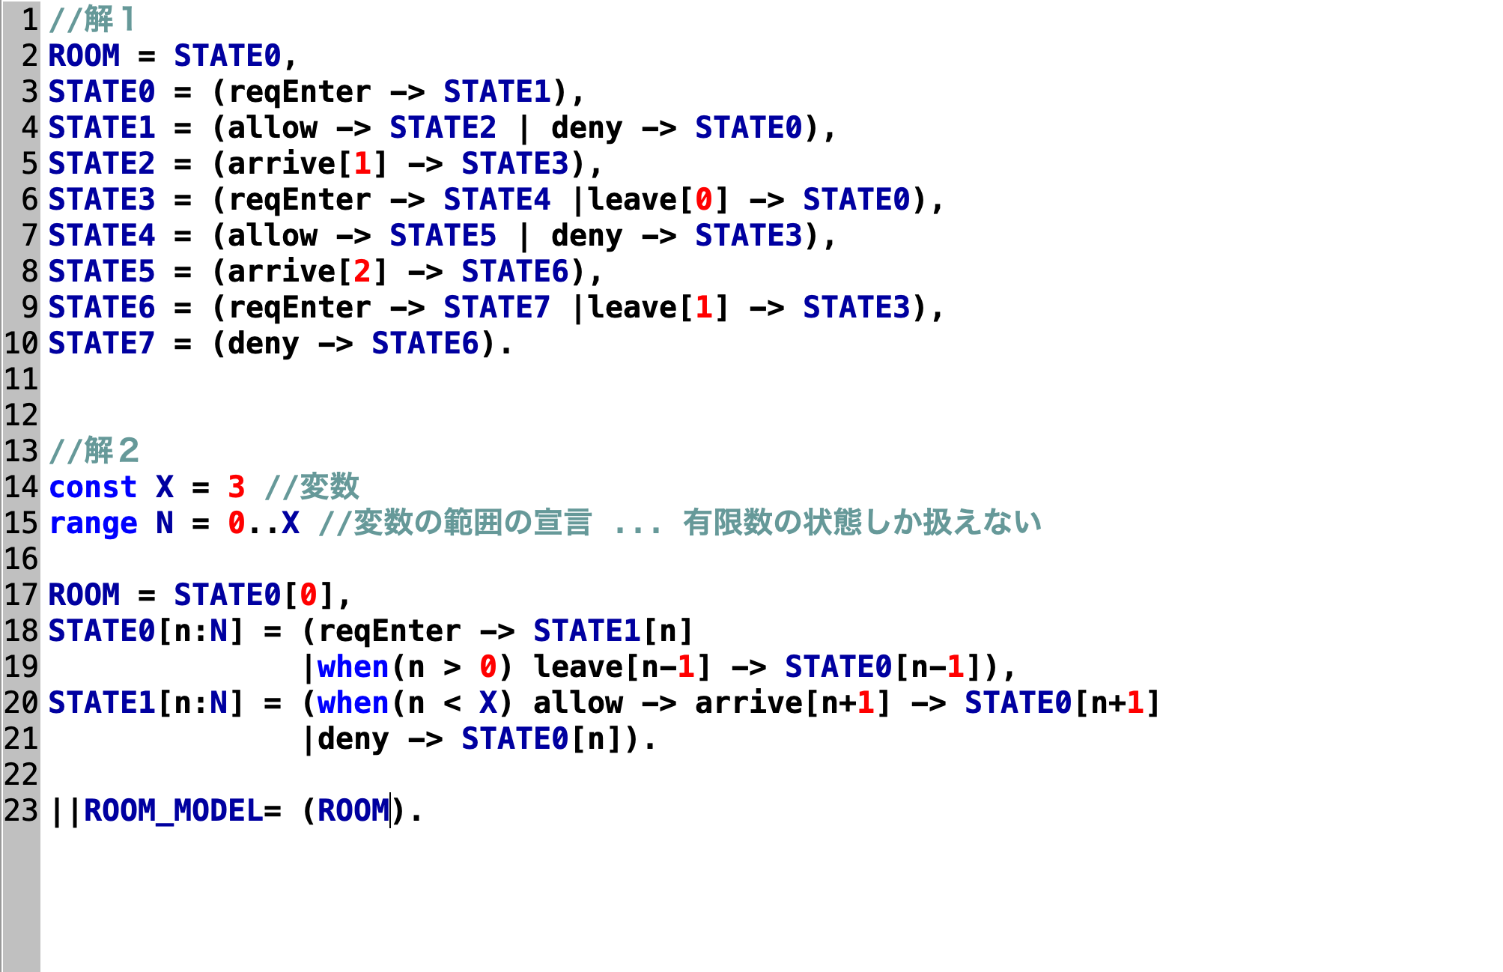
12
STEP1: 環境モデルを作ってみよう！
ROOM：環境モデル
ROOMモデルの正解
Notes:
離散制御器合成で与えられる環境モデルはシステムの動作環境を表すLTSです．
安全性を充足している必要はなく，システムの構成要素の振る舞いをそのままLTSで表現すれば問題ありません．
人数管理システムの場合，以下の２つの環境モデルが与えられます．
一つはROOMモデルで，部屋の人数を管理します．reqEnterで訪問者の入室依頼を検知し，allow，denyで入室を操作することで，訪問者のarriveを管理します．
もう一つはALERTモデルで，システムが平常時であるか，厳戒態勢かを観測します．
環境モデルや監視モデルの

Slide 13
13
STEP2: 監視モデルを作ってみよう！
監視モデル
・監視モデルシステムの安全性を表すLTS
・悪い事象が発生すると違反状態に遷移するモデル
・違反状態：悪い事象が生じた後の状態（-1の状態）
・形式的表現である線形時相論理式から自動生成可能[2]
安全性
常に2人目を到着させない
SAFETY：監視モデル
例 人数管理システムの 監視モデル
[1] N. R. D’Ippolito, et.al., “Synthesis of live behaviour models,” FSE ’10
[2] Yehia Abd Alrahman, et.al., Synthesis of run-to-completion controllers for discrete event systems.American Control Conference 2021.
Notes:
もうひとつ離散制御器合成で与えられる監視モデルは，システムの安全性を表すLTSです．
開発者の想定する悪い状態が発生すると違反状態に遷移します．
先ほどの人数管理システムの場合，arrive2させないという安全性がありました．
その安全性はこのSAFETYモデルによって表現可能です．
Arrive.2が生じると違反状態である-1に遷移します．
このようにして，安全性は表現します．
この監視モデルは形式的な安全性表現である線形時相論理式から自動で合成可能です．

Slide 14
14
離散制御器合成[1]の概要
離散制御器合成は４ステップで構成される
制御器を合成する上で３つの中間生成物が生成される
・全体モデル：環境全体の振る舞いを表すLTS
・マップ空間：全体モデルに違反状態をマッピングしたLTS
・ゲーム空間：安全性ゲームを解くためのLTS
環境モデル
環境モデル 1
並列
合成
全体
モデル
環境モデル 2
:
改変
並列合成
マップ空間
空間
圧縮
ゲーム空間
安全性
ゲーム
制御器
監視モデル
監視モデル 1
監視モデル 2
:
[1] N. R. D’Ippolito, et.al., “Synthesis of live behaviour models,” FSE ’10
Notes:
以上の，環境モデルと監視モデルを与えることで，離散制御器合成は実施されます．
そのような，離散制御器合成は４ステップで構成されます．
はじめに，並列合成を用いて，環境全体の振る舞いを表す全体モデルを構築します．
その後，改変並列合成を用いて，監視モデルの違反状態をマッピングしたマップ空間を構築します．
そして，空間圧縮を用いて，安全性ゲームを解くためのゲーム空間を構築します．
最後に，構築したゲーム空間において安全性ゲームを解くことで制御器が導出されます．
この一連の流れを，人数管理システムの例を用いて確認していきます．

Slide 15
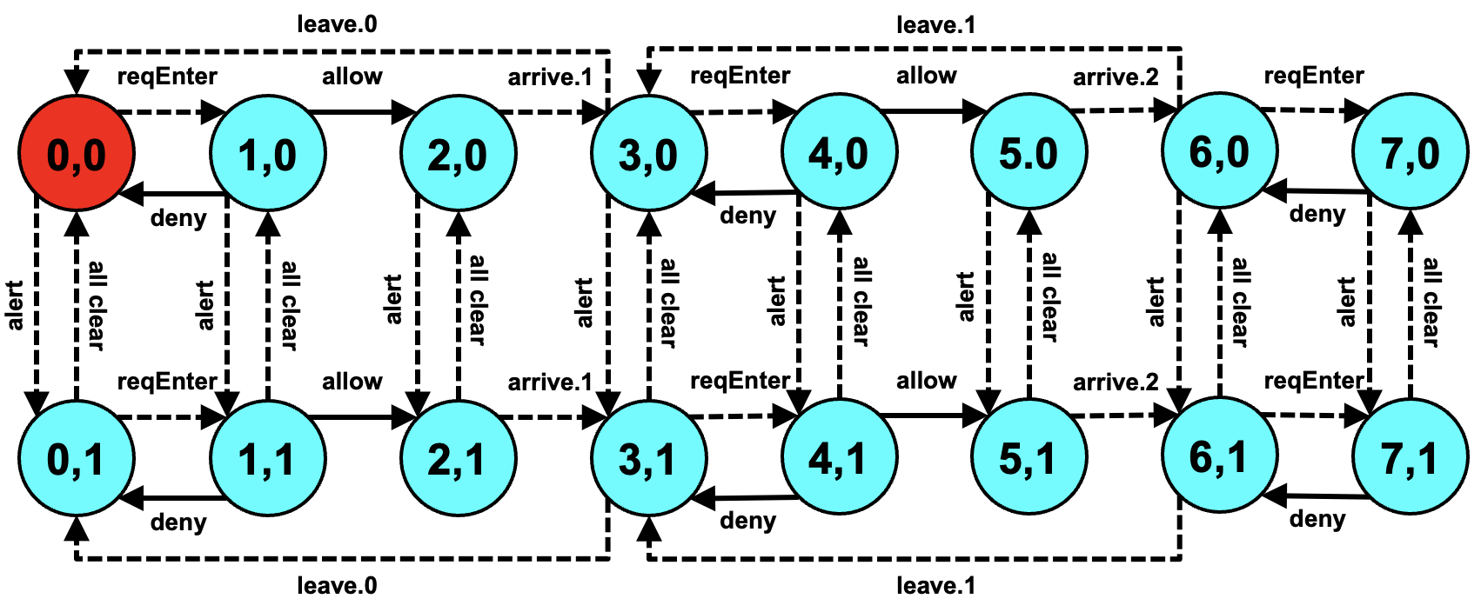
離散制御器合成の要素技術 > 全体モデルの構築（Step1）
15
複数の環境モデルから全体モデルを構築
並列合成[1]：複数の環境モデルを一つに重ね合わせたモデルを構築
ROOM：環境モデル
6,0
左の数字「6」：ROOMモデルの状態
右の数字「0」：ALERTモデルの状態
ALERT：環境モデル
全体モデル
並列
合成
[1] Giannakopoulou, D. and Magee, J.: Fluent Model Checking for Event-based Systems, SIGSOFT Softw. Eng.
Notes:
はじめに，与えられた複数の環境モデルから，並列合成を用いて全体モデルを構築します．
並列合成は，複数の環境モデルの状態を重ね合わせ，複数の環境モデルがパラレルに実行可能な統合されたLTSを構築します．
人数管理システムの場合，ROOMモデルとALERTモデルを統合し，右下の全体モデルを構築します．
このとき，全体モデルの状態（6,0）に着目します．

Slide 16
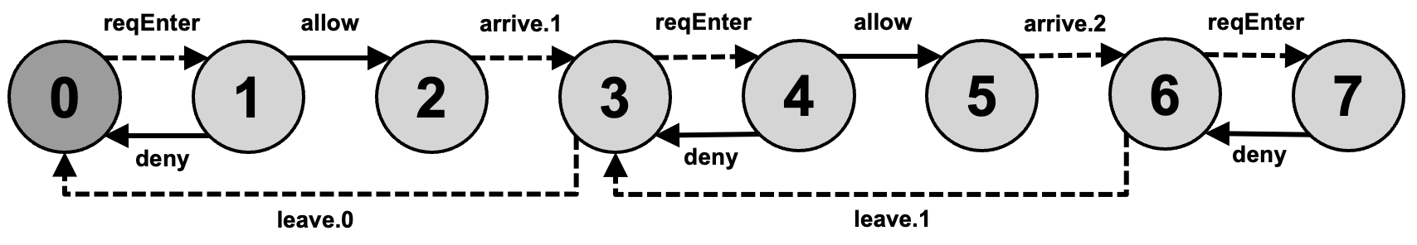
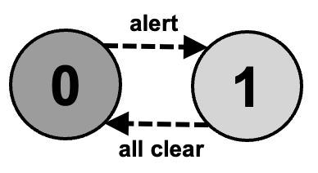
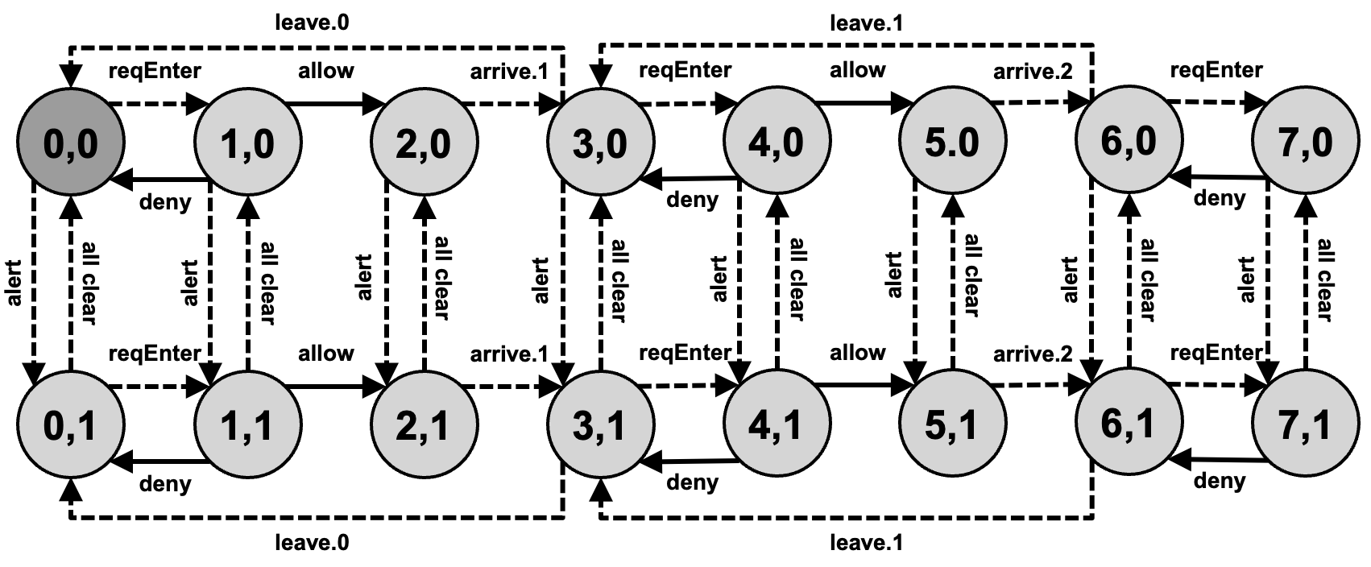
離散制御器合成の要素技術 > 全体モデルの構築（Step1）
16
複数の環境モデルから全体モデルを構築
並列合成[1]：複数の環境モデルを一つに重ね合わせたモデルを構築
ROOM：環境モデル
6,0
左の数字「6」：ROOMモデルの状態
右の数字「0」：ALERTモデルの状態
ALERT：環境モデル
全体モデル
並列
合成
[1] Giannakopoulou, D. and Magee, J.: Fluent Model Checking for Event-based Systems, SIGSOFT Softw. Eng.
Notes:
状態 （6,0）はROOMモデルの状態6と，ALERTモデルの状態0の集合で表されます．
このようにして入力の環境モデルの状態を重ね合わせます．
そして，重ね合わせた状態で発火可能な遷移を分析することで，全体モデルは構築されます．

Slide 17
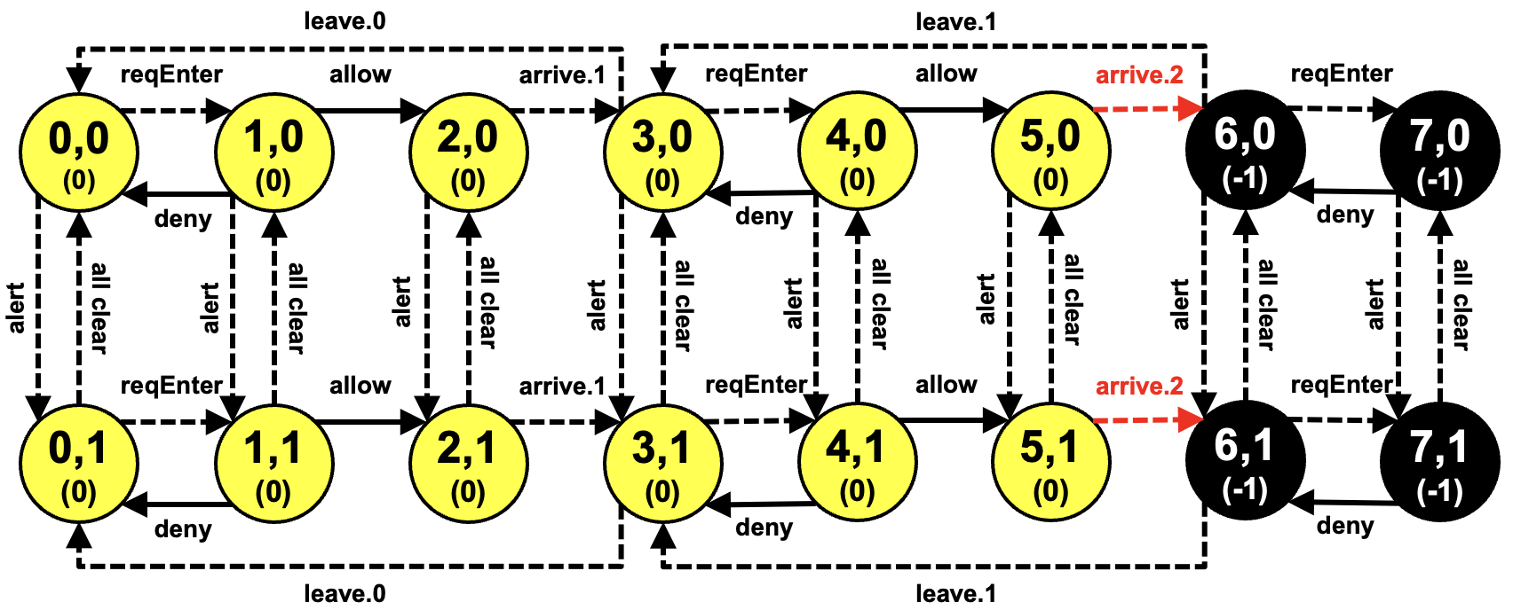
離散制御器合成の要素技術 > マップ空間の構築 （Step2）
17
全体モデルと監視モデルからマップ空間を構築
改変並列合成[1]：全体モデルに監視モデルの状態を重ね合わせる
全体モデル
6,0
(-1)
左の数字「2」：ROOMモデルの状態
右の数字「0」：ALERTモデルの状態
下の数字「0」：SAFETYモデルの状態
マップ空間
SAFETY：監視モデル
改変
並列合成
[1] Nicol´as Roque D’Ippolito, Victor Braberman, Nir Piterman, and Sebasti´an Uchitel. Synthesis of live behaviour models., FSE2010.
Notes:
次に，構築された全体モデルと，監視モデルから，改変並列合成を用いて，マップ空間を構築します．
改変並列合成は，全体モデルに対して監視モデルの状態を重ね合わせます．
人数管理システムの場合，先ほど構築された全体モデルに対し， 安全性を表すSAFETYモデルの状態を重ね合わせることで左下のマップ空間を構築します．
このとき，マップ空間の状態（6,0）に着目します．

Slide 18
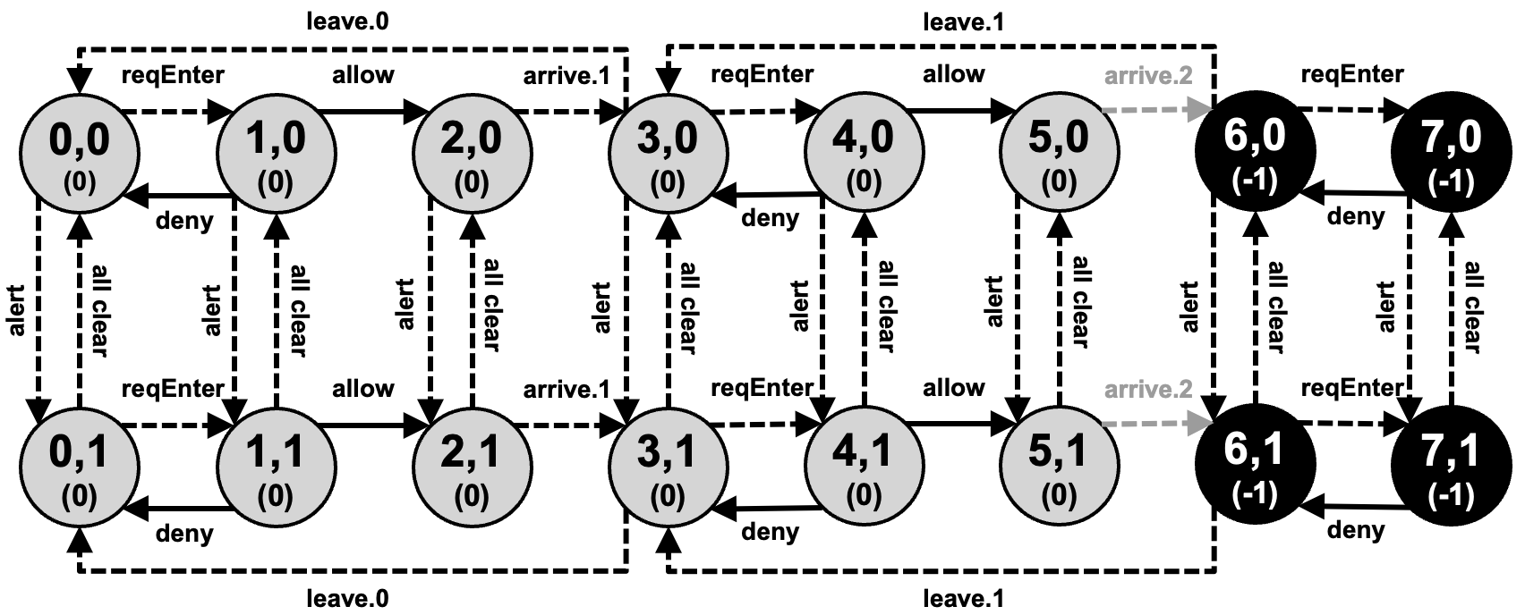
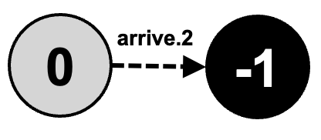
離散制御器合成の要素技術 > マップ空間の構築 （Step2）
18
全体モデルと監視モデルからマップ空間を構築
改変並列合成[1]：全体モデルに監視モデルの状態を重ね合わせる
全体モデル
6,0
(-1)
左の数字「2」：ROOMモデルの状態
右の数字「0」：ALERTモデルの状態
下の数字「-1」：SAFETYモデルの状態
マップ空間
SAFETY：監視モデル
改変
並列合成
[1] Nicol´as Roque D’Ippolito, Victor Braberman, Nir Piterman, and Sebasti´an Uchitel. Synthesis of live behaviour models., FSE2010.
Notes:
全体モデルにおける状態（6,0）が，SAFETYモデルにおいて状態-1であることがカッコガキでマップされます．
このようにして，全体モデルの全ての状態が監視モデルのどの状態に当たるかマップしていきます．
これによりマップ空間が構築されます．

Slide 19
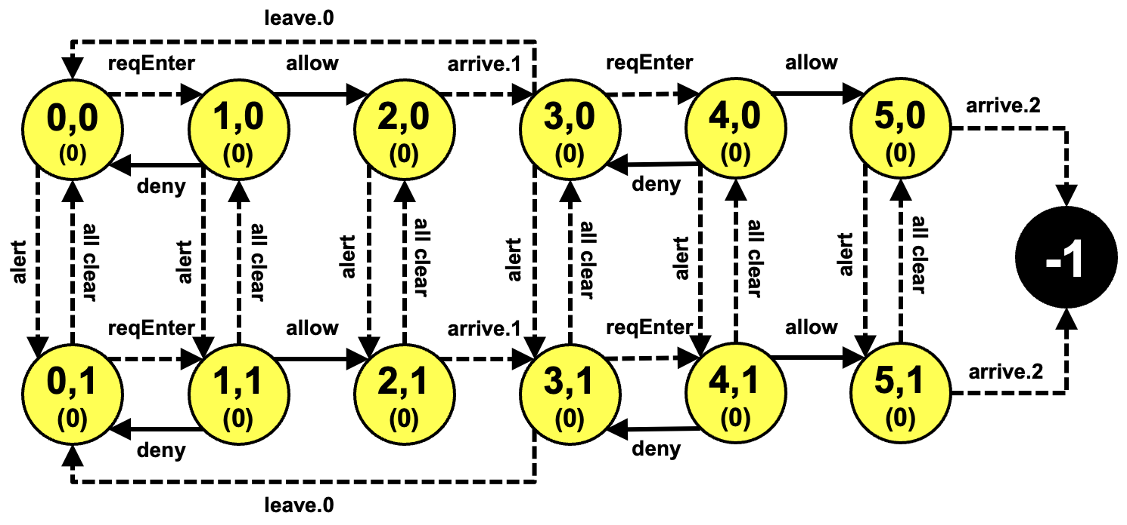
離散制御器合成の要素技術 > ゲーム空間の構築 （Step3）
19
マップモデルからゲーム空間を構築
空間圧縮：マップ空間のうち安全性を違反する状態（-1を含む状態）をひとつの状態に圧縮
マップ空間
監視モデルにおいて「-1」となる状態 （黒く塗りつぶされた状態）をひとつの状態に圧縮する
ゲーム空間
空間圧縮
[1] Nicol´as Roque D’Ippolito, Victor Braberman, Nir Piterman, and Sebasti´an Uchitel. Synthesis of live behaviour models., FSE2010.
Notes:
そして，構築されたマップ空間を空間圧縮することで，安全性充足を分析するためのゲーム空間を構築します．
空間圧縮はマップ空間のうち安全性を違反する状態を一つの状態に圧縮します．
人数管理システムの場合，監視モデルの違反状態がマップされた黒色の状態を右下の図のように一つにまとめることで，ゲーム空間を構築します．

Slide 20
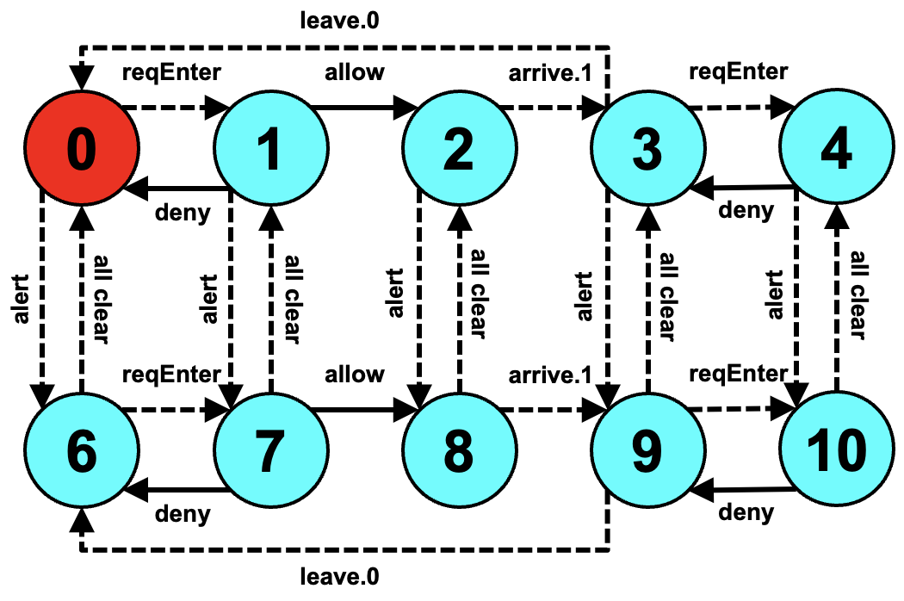
離散制御器合成の要素技術 > 制御器の導出 （Step4）
20
ゲーム空間から制御器を導出
安全性ゲーム[1]：二人型対戦ゲーム理論に基づき，制御不可能な事象がどのように生じたとしても，違反状態に到達しない状態と遷移を導出
ゲーム空間
ゲーム空間
制御器
安全性
ゲーム
[1] Nicol´as Roque D’Ippolito, Victor Braberman, Nir Piterman, and Sebasti´an Uchitel. Synthesis of live behaviour models., FSE2010.
Notes:
最後に，構築したゲーム空間から，安全性ゲームを解くことで，動作仕様である制御器を導出します．
安全性ゲームは，2人型対戦ゲーム理論に基づき，制御不可能な事象がどのように生じたとしても違反状態に到達しない状態と遷移を導出します．
人数管理システムの場合，左上のゲーム空間から右下の制御器を導出します．

Slide 21
離散制御器合成の要素技術 > 制御器の導出 （Step4）
21
ゲーム空間から制御器を導出
安全性ゲーム[1]：二人型対戦ゲーム理論に基づき，制御不可能な事象がどのように生じたとしても，違反状態に到達しない状態を導出する．
ゲーム空間
準違反状態
制御不可能な事象次第で 違反状態に到達する状態
leave.0
reqEnter
allow
arrive.1
reqEnter
allow
0,0
(0)
1,0
(0)
2,0
(0)
3,0
(0)
4,0
(0)
5,0
(0)
arrive.2
deny
deny
-1
alert
all clear
alert
all clear
alert
all clear
alert
all clear
alert
all clear
alert
all clear
reqEnter
allow
arrive.1
reqEnter
allow
0,1
(0)
1,1
(0)
2,1
(0)
3,1
(0)
4,1
(0)
5,1
(0)
arrive.2
deny
deny
leave.0
：制御可能な事象
状態(4,0)と状態(4,1) でallowをしなければ， 違反状態に到達することはない
：制御不可能な事象
Notes:
制御器を導出するにあたって，安全性ゲームでは， 準違反状態と呼ばれる「制御不可能な事象の発生次第で，違反状態に到達しうる状態」を導出します．
人数管理システムの場合，違反状態に遷移するarrive.2は訪問者の生じさせる事象であるため，システムは制御することはできません．
そのため，arrive.2が生じる状態（5,0）（5,1）は安全性を違反しうる状態であるため，準違反状態となります．
次に，準違反状態に遷移する事象allowを確認します．Allowはシステムが生じさせる事象であるため，システムはこのallowを生じさせないことで準違反状態，違反状態への遷移を回避することができます．

Slide 22
離散制御器合成の要素技術 > 制御器の導出 （Step4）
22
ゲーム空間から制御器を導出
安全性ゲーム：二人型対戦ゲーム理論に基づき，制御不可能な事象がどのように生じたとしても，違反状態に到達しない状態を導出する．
ゲーム空間
準違反状態
制御不可能な事象次第で 違反状態に到達する状態
leave.0
reqEnter
allow
arrive.1
reqEnter
allow
0,0
(0)
1,0
(0)
2,0
(0)
3,0
(0)
4,0
(0)
5,0
(0)
arrive.2
deny
deny
-1
alert
all clear
alert
all clear
alert
all clear
alert
all clear
alert
all clear
alert
all clear
reqEnter
allow
arrive.1
reqEnter
allow
0,1
(0)
1,1
(0)
2,1
(0)
3,1
(0)
4,1
(0)
5,1
(0)
arrive.2
deny
deny
leave.0
制御器
：制御可能な事象
＝違反状態に到達することのない 環境全体の振る舞い
：制御不可能な事象
Notes:
よって，allow以降の状態空間が安全性を違反する状態空間となるため，allow以降の状態空間に遷移しない状態空間を構築することで制御器が導出できます．

Slide 23
23
離散制御器合成における
計算空間
DCSにおいてボトルネックとなる状態空間
中間生成物である全体モデル, マップ空間, ゲーム空間が該当
→入力の環境モデルの数に対して指数増加する課題あり
このうち最大となる状態空間がボトルネックとなる
環境モデル
環境モデル 1
並列
合成
全体
モデル
環境モデル 2
:
改変
並列合成
マップ空間
空間
圧縮
ゲーム空間
安全性
ゲーム
制御器
監視モデル
監視モデル 1
監視モデル 2
:
Notes:
以上のようにして離散制御器合成は実現されます．
このとき，離散制御器合成にあたって，３つの中間生成物が構築されます．
全体モデル，マップ空間，ゲーム空間の３つです．
これら３つの状態空間は，全て並列合成の性質から入力の環境モデルの数に対して状態空間が指数増加する課題があります．
そのため，離散制御器合成においてこれら３つがボトルネックとなるため，これら３つの中間生成物を本研究では「計算空間」と呼びます．

Slide 24
24
離散制御器合成の 計算空間削減に関わる既存研究
環境変化の差分に着目したゲーム理論の提案
Efficient Difference Analysis of Guaranteeable Requirements for Fault-tolerant Self-adaptation, Jialong Li, Kenji Tei, Journal of Information Processing (JIP), vol. 31, 12pages, March, 2023.
ゲーム空間のOn-the-fly探索に着目したゲーム理論の提案
Directed controller synthesis of discrete event systems: Taming composition with heuristics. D. Ciolek, V. Braberman, N. D’Ippolito, and S. Uchitel, In 2016 IEEE 55th Conference on Decision and Control (CDC), pages 4764–4769, Dec 2016.
環境モデル
環境モデル 1
並列
合成
全体
モデル
環境モデル 2
:
改変
並列合成
マップ空間
空間
圧縮
ゲーム空間
安全性
ゲーム
制御器
監視モデル
監視モデル 1
「安全性ゲーム」を
改良する手法が主流
監視モデル 2
:
Notes:
ボトルネックとなる計算空間を削減することは，既存研究でも取り組まれてきました．
ひとつは，環境変化の差分に着目したゲーム理論の提案であり，システム運用時に変化した環境だけゲームを解くことで計算空間を削減します．
もうひとつは，ゲーム空間のOn-the-fly探索に着目したゲーム理論の提案であり，提案されたヒューリスティックに基づいてゲーム空間を探索することで計算空間を削減します．
これらは扱えるドメインは限られますが，「安全性ゲームを効率的なものに改良することで」計算空間や離散制御器合成におけるオーバヘッドを削減しました．

Slide 25
25
本研究で着目した 離散制御器合成の課題
離散制御器合成におけるオーバヘッド
環境モデル数が多くなるほど，安全性ゲームより， ゲーム空間構築のオーバヘッドの割合が大きくなる
実行にかかった時間 (ms)
システムが管理する部屋の数（環境モデル数）
Notes:
しかし，離散制御器合成のオーバヘッドは安全性ゲームだけではありません．
ゲーム空間を構築するまでのプロセスも，安全性ゲームと比較して大きな割合を占めています．
また，環境モデル数が多くなるほど，安全性ゲームよりも，ゲーム空間構築のオーバヘッドの占める割合が大きくなる傾向もあるため， ゲーム空間構築の効率化にも取り組む必要があります．

Slide 26
26
本研究で着目した 離散制御器合成の課題
実行にかかった時間 (ms)
システムが管理する部屋の数（環境モデル数）
図1 人数管理システムの離散制御器合成におけるオーバヘッドの内訳
Notes:
しかし，離散制御器合成のオーバヘッドは安全性ゲームだけではありません．
ゲーム空間を構築するまでのプロセスも，安全性ゲームと比較して大きな割合を占めています．
また，環境モデル数が多くなるほど，安全性ゲームよりも，ゲーム空間構築のオーバヘッドの占める割合が大きくなる傾向もあるため， ゲーム空間構築の効率化にも取り組む必要があります．

Slide 27
27
本研究の目的
ゲーム空間構築におけるオーバヘッド削減
ゲーム空間構築のオーバヘッドを増やす要因
要因１：ゲーム空間より大きな中間生成モデルの構築
要因２：全ての環境モデルで行う安全性の分析
環境モデル
環境モデル 1
並列
合成
全体
モデル
環境モデル 2
:
改変
並列合成
マップ空間
空間
圧縮
ゲーム空間
安全性
ゲーム
制御器
監視モデル
監視モデル 1
監視モデル 2
:
山内が着目した「ゲーム空間構築」部分
Notes:
そこで，本研究では既存手法であまり扱われてこなかった，ゲーム空間構築におけるオーバヘッド削減を目的とします．
オーバヘッドはボトルネックとなる計算空間のサイズに強く依存するため， 本研究ではゲーム空間構築のオーバヘッドを増加させる要因として，２つ考えました．
それぞれの要因について説明します．

Slide 28
28
ゲーム空間構築における課題 （要因1）
ゲーム空間より大きな中間生成モデルの構築
全体モデルとマップ空間は「安全性を違反する状態」を含むため，ゲーム空間より大きな状態空間となる場合がある
→全体モデルとマップモデル構築がボトルネックに
状態数：14（ボトルネック）
状態数：14（ボトルネック）
状態数：11
ROOM
並列
合成
全体
モデル
ALERT
改変
並列合成
マップ空間
空間
圧縮
ゲーム空間
安全性
ゲーム
制御器
SAFETY
従来の離散制御器合成
全体モデルとマップモデルを構築せずに
ゲーム空間を構築できたならば計算空間削減できないか？
Notes:
ひとつめの要因は，ゲーム空間より大きな中間生成モデルを構築することにあると考えました．
従来の離散制御器合成では，中間生成モデルとして，全体モデル，マップ空間，ゲーム空間を構築していました．
このうち制御器を導出する安全性ゲームを行う上で，必要な中間生成モデルはゲーム空間だけです．
しかし，先ほどの人数管理システムのように，全体モデルやマップ空間がゲーム空間よりも大きな状態空間を持つことも多々あります．
このとき，ボトルネックはマップ空間とゲーム空間です．
そのため，全体モデルとマップ空間を構築せずにゲーム空間を構築できたならば計算空間削減できるのではないかと考え，ゲーム空間の直接構築を目指します．

Slide 29
29
ゲーム空間構築における課題 （要因2）
全ての環境モデルで行う安全性の分析
全ての安全性は全体モデルにおいて分析されていた
→安全性によっては一部の環境モデルだけで分析可能では？
ROOMとALERTの両方の環境においてSAFETYを違反する領域を導出
ROOM + ALERT
ROOM
並列
合成
全体
モデル
ALERT
改変
並列合成
マップ空間
空間
圧縮
ゲーム空間
安全性
ゲーム
制御器
SAFETY
従来の離散制御器合成
安全性ごとに必要最小限で分析できたならば，
構築するゲーム空間を小さくできないか？
Notes:
ふたつめの要因は，全ての安全性が全ての環境モデルにおいて分析されることにあると考えました．
従来の離散制御器合成では，どのような安全性であったとしても， 全ての環境モデルが統合された全体モデルにおいて，ゲーム空間を構築し，安全性を分析していました．
しかし，安全性によっては一部の環境モデルだけで安全性を分析することはできるのではないかと考えました．
そこで，安全性ごとに必要最小限の環境モデルでゲーム空間を構築することでゲーム空間サイズの縮小を目指します．

Slide 30
30
本研究の提案
ゲーム空間の一括構築
・環境モデルと監視モデルから違反状態の構築を回避しつつ，直接ゲーム空間構築することで計算空間削減（要因1に対処）
制御器の段階構築
・監視モデルごとにゲーム空間を構築・分析し，合成済の安全性を違反する状態の構築を回避することで計算空間削減（要因2に対処）
環境モデル
環境モデル 1
並列
合成
全体
モデル
環境モデル 2
:
改変
並列合成
マップ空間
空間
圧縮
ゲーム空間
安全性
ゲーム
制御器
監視モデル
監視モデル 1
監視モデル 2
:
山内が着目した「ゲーム空間構築」部分
Notes:
よって，本研究ではこれら２つの要因に対処する，２つのゲーム空間構築手法を提案することで， 離散制御器合成における計算空間を削減し，オーバヘッドを削減します．
ひとつめの要因に対処する手法として，「ゲーム空間の一括構築」を提案します．
環境モデルと監視モデルから違反状態の構築を回避しつつ，直接ゲーム空間を構築することで計算空間を削減します．
ふたつめの要因に対処する手法として，「制御機の段階構築」を提案します．
監視モデルごとにゲーム空間を構築・分析し，合成済の安全性を違反する状態の構築を回避することで計算空間を削減します．

Slide 31
ゲーム空間の一括構築
ゲーム空間構築アルゴリズム改善による計算空間削減
ゲーム空間の一括構築による離散制御器合成の計算空間削減, 山内 拓人，鄭顕志，情報処理学会一般論文誌，10 pages，2023年3月（投稿中）
Notes:
そこで本発表では，はじめに要因1に対処する「ゲーム空間の一括構築」について詳説します．

Slide 32
32
ゲーム空間構築における課題（要因1）
ゲーム空間より大きな中間生成モデルの構築
全体モデルとマップ空間は「安全性を違反する状態」を含むため，ゲーム空間より大きな状態空間となる場合がある
→全体モデルとマップ空間構築がボトルネックに
状態数：14（ボトルネック）
状態数：14（ボトルネック）
状態数：11
ROOM
並列
合成
全体
モデル
ALERT
改変
並列合成
マップ空間
空間
圧縮
ゲーム空間
安全性
ゲーム
制御器
SAFETY
全体モデルとマップモデルを構築せずに
ゲーム空間を構築できたならば計算空間削減できないか？
※ゲーム空間がボトルネックとなる場合もある
Notes:
繰り返しになりますが，従来の離散制御器合成では，ゲーム空間構築のために，中間生成物として全体モデルとマップ空間を構築していました．
しかし，この全体モデルとマップ空間はゲーム空間よりも大きな状態空間となることも多く， この現象が離散制御器合成においてオーバヘッドを増加させる要因ともなっていました．
人数管理システムの場合，ゲーム空間の状態数11に対し，全体モデルとマップ空間の状態数14であり， 最大となる計算空間は全体モデルとマップ空間です．
このとき，あくまで簡単なモデルで試しているため，状態数の差は3程度であるが，環境モデル数や扱う監視モデルが増えるほど違反状態は増えるため，ゲーム空間とマップ空間，全体モデルの状態数の差は大きくなります．

Slide 33
33
アイデア： ３プロセスの一括実行
環境モデルの重ね合わせ (並列合成)， 監視モデルの重ね合わせ (改変並列合成)， 違反状態の圧縮 (空間圧縮) の３プロセスを一括で行う
→安全性を違反する状態を回避しつつ，ゲーム空間を構築
ゲーム空間より
大きな計算空間を構築しない
全体
モデル
マップ空間
ROOM
ALERT
ゲーム空間の
一括構築
ゲーム空間
安全性
ゲーム
制御器
SAFETY
並列
合成
＋
改変
並列合成
＋
空間
圧縮
３つを一括で実行
Notes:
そこで，本研究ではボトルネックとなりうる全体モデルとマップ空間を構築せずに， 直接ゲーム空間を構築することを考えました．
並列合成が行う「環境モデルの重ね合わせ」，改変並列合成が行う「監視モデルの重ね合わせ」，空間圧縮が行う「違反状態の圧縮」を一括で行うことで，安全性を違反する状態を回避しつつ，ゲーム空間を構築します．

Slide 34
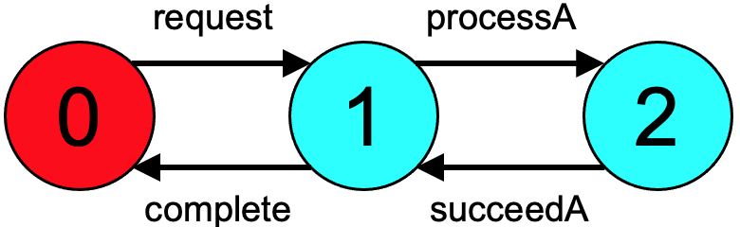
34
提案：ゲーム空間の一括構築
環境モデルと監視モデルから直接ゲーム空間構築
安全性を違反する状態の構築を回避しつつ， 初期状態から順に環境モデルと監視モデルを重ね合わせる ( = 並列合成 + 改変並列合成 + 空間圧縮を一括実行)
３つを一括実行
並列
合成
＋
改変
並列合成
＋
空間
圧縮
環境モデル (LTS)
ゲーム空間（LTS）
ゲーム空間の
一括構築
監視モデル(LTS)
Notes:
そのアイデアを実現したものが「ゲーム空間の一括構築」です．
ゲーム空間の一括構築では，環境モデルと監視モデルから，直接ゲーム空間を構築します．
安全性を違反する状態の構築を回避しつつ，初期状態から順に環境モデルと監視モデルを重ね合わせることで，３つのプロセスを一括で行います．

Slide 35
ゲーム空間の一括構築アルゴリズム
35
安全性を違反する状態を回避しつつ， 環境モデルと監視モデルをひとつに重ね合わせる
環境モデルの重ね合わせ (並列合成)， 監視モデルの重ね合わせ (改変並列合成)， 違反状態の圧縮 (状態圧縮) の３プロセスを一括で行う
アルゴリズム
①初期状態と違反状態の構築
②初期状態を現在状態とする
③現在状態で生じる遷移とその遷移先状態を構築
④遷移先状態が安全性を違反するならば遷移先を構築済みの違反状態に変更する
⑤新たに構築された遷移先状態を現在状態とし③に戻る．
※新たに遷移先状態が複数構築されたならば各状態で並列で処理する
Notes:
そのアルゴリズムがこの通りです．
以下の①から⑤のプロセスを繰り返し行うことで，安全性を違反する状態を回避しつつ，初期状態から順に環境モデルと監視モデルを一つに重ね合わせていきます．
その様子を人数管理システムの例を使って実際に説明していきます．

Slide 36
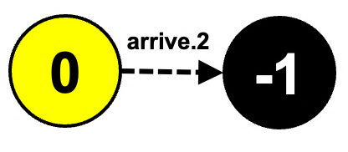
ゲーム空間の一括構築アルゴリズム
36
ROOM
ゲーム空間の
一括構築
ALERT
SAFETY
0,0
(0)
-1
①初期状態と違反状態の構築
②初期状態を現在状態とする
ゲーム空間
Notes:
はじめに，入力の環境モデルと監視モデルの初期状態から，ゲーム空間の初期状態を構築します．
また，同時に圧縮される違反状態もあらかじめ構築しておきます．
そして，構築された初期状態を現在状態とします．

Slide 37
ゲーム空間の一括構築アルゴリズム
37
ROOM
ゲーム空間の
一括構築
ALERT
SAFETY
reqEnter
0,0
(0)
-1
alert
③現在状態で生じる遷移とその遷移先状態を構築
ゲーム空間
Notes:
その後，現在状態で生じる遷移を，入力の環境モデルから確認し構築します．
今回の場合，ROOMモデルの初期状態ではreqEnter，ALERTモデルではalertが生じうるため，それをゲーム空間に反映させます．

Slide 38
ゲーム空間の一括構築アルゴリズム
38
ROOM
ゲーム空間の
一括構築
ALERT
SAFETY
reqEnter
0,0
(0)
1,0
(0)
-1
alert
0,1
(0)
③現在状態で生じる遷移とその遷移先状態を構築
ゲーム空間
Notes:
その後，構築された遷移の遷移先状態を構築します．
reqEnterが生じるとROOMモデルの状態のみが0から1に遷移するため，状態（1,0）が構築されます．
alertが生じるとALERTモデルの状態のみが0から1に遷移するため，状態（0,1）が構築されます．

Slide 39
ゲーム空間の一括構築アルゴリズム
39
ROOM
ゲーム空間の
一括構築
ALERT
SAFETY
reqEnter
0,0
(0)
1,0
(0)
-1
alert
0,1
(0)
④遷移先状態が安全性を違反するならば遷移先を構築済みの違反状態に変更する
ゲーム空間
Notes:
その後，構築された状態が監視モデルの違反状態に当たるか確認します．
今回は違反状態に当たりませんでした．

Slide 40
ゲーム空間の一括構築アルゴリズム
40
ROOM
ゲーム空間の
一括構築
ALERT
SAFETY
reqEnter
0,0
(0)
1,0
(0)
-1
alert
0,1
(0)
⑤新たに構築された遷移先状態を現在状態とし③に戻る
ゲーム空間
Notes:
その後，構築された状態を新たに現在状態とし，再度遷移の構築から繰り返し実行します．

Slide 41
ゲーム空間の一括構築アルゴリズム
41
ROOM
ゲーム空間の
一括構築
ALERT
SAFETY
reqEnter
allow
0,0
(0)
1,0
(0)
-1
deny
alert
alert
0,1
(0)
③現在状態で生じる遷移とその遷移先状態を構築
ゲーム空間
Notes:
状態（1,0）で生じる遷移を構築し，

Slide 42
ゲーム空間の一括構築アルゴリズム
42
ROOM
ゲーム空間の
一括構築
ALERT
SAFETY
reqEnter
allow
0,0
(0)
1,0
(0)
2,0
(0)
-1
deny
alert
alert
0,1
(0)
1,1
(0)
③現在状態で生じる遷移とその遷移先状態を構築
ゲーム空間
Notes:
その遷移先の状態を構築する

Slide 43
ゲーム空間の一括構築アルゴリズム
43
ROOM
ゲーム空間の
一括構築
ALERT
SAFETY
reqEnter
allow
0,0
(0)
1,0
(0)
2,0
(0)
-1
deny
alert
alert
0,1
(0)
1,1
(0)
④遷移先状態が安全性を違反するならば遷移先を構築済みの違反状態に変更する
ゲーム空間
Notes:
そして，遷移先の状態が監視モデルにおいて違反状態でないか確認する．

Slide 44
ゲーム空間の一括構築アルゴリズム
44
ROOM
ゲーム空間の
一括構築
ALERT
SAFETY
reqEnter
allow
arrive.1
0,0
(0)
1,0
(0)
2,0
(0)
3,0
(0)
-1
deny
alert
alert
alert
構築された状態全てにおいて，
遷移と遷移先状態を構築 ※オレンジの状態全てで遷移と遷移先状態を構築
0,1
(0)
1,1
(0)
2,1
(0)
ゲーム空間
Notes:
この一連の流れを構築された状態全てにおいて繰り返します．
今回の図の場合，オレンジ色の状態全てにおいて繰り返し行います．

Slide 45
ゲーム空間の一括構築アルゴリズム
45
ROOM
ゲーム空間の
一括構築
ALERT
SAFETY
leave.0
reqEnter
allow
arrive.1
reqEnter
allow
0,0
(0)
1,0
(0)
2,0
(0)
3,0
(0)
4,0
(0)
5,0
(0)
arrive.2
6,0
(-1)
-1
deny
deny
alert
all clear
alert
all clear
alert
all clear
alert
all clear
alert
all clear
alert
reqEnter
allow
arrive.1
reqEnter
allow
0,1
(0)
1,1
(0)
2,1
(0)
3,1
(0)
4,1
(0)
5,1
(0)
deny
deny
④遷移先状態が安全性を違反するならば遷移先を構築済みの違反状態に変更する
ゲーム空間
Notes:
その後，状態（5,0）まで現在状態が移ったときを考えます．
状態（5,0）が現在状態の時，遷移先状態として，状態（6,0）が構築されます．
このとき，状態（6,0）は監視モデルにおいて，違反状態となります．

Slide 46
ゲーム空間の一括構築アルゴリズム
46
ROOM
ゲーム空間の
一括構築
ALERT
SAFETY
6,0
(-1)
leave.0
reqEnter
allow
arrive.1
reqEnter
allow
0,0
(0)
1,0
(0)
2,0
(0)
3,0
(0)
4,0
(0)
5,0
(0)
arrive.2
-1
deny
deny
alert
all clear
alert
all clear
alert
all clear
alert
all clear
alert
all clear
alert
reqEnter
allow
arrive.1
reqEnter
allow
0,1
(0)
1,1
(0)
2,1
(0)
3,1
(0)
4,1
(0)
5,1
(0)
deny
deny
④遷移先状態が安全性を違反するならば遷移先を構築済みの違反状態に変更する
ゲーム空間
Notes:
すると，本アルゴリズムでは安全性を違反する状態の構築を回避するために， 監視モデルにおいて違反状態となる遷移先状態は全て構築済の状態-1に集約されます．

Slide 47
ゲーム空間の一括構築アルゴリズム
47
安全性を違反する全状態（-1を含む状態）を
構築済みの違反状態にまとめることで
安全性ゲームに不要な状態空間の構築と探索を回避
ROOM
ゲーム空間の
一括構築
ALERT
SAFETY
6,0
(-1)
6,1
(-1)
leave.0
reqEnter
allow
arrive.1
reqEnter
allow
0,0
(0)
1,0
(0)
2,0
(0)
3,0
(0)
4,0
(0)
5,0
(0)
arrive.2
-1
deny
deny
alert
all clear
alert
all clear
alert
all clear
alert
all clear
alert
all clear
alert
all clear
reqEnter
allow
arrive.1
reqEnter
allow
0,1
(0)
1,1
(0)
2,1
(0)
3,1
(0)
4,1
(0)
5,1
(0)
arrive.2
deny
deny
④遷移先状態が安全性を違反するならば遷移先を構築済みの違反状態に変更する
leave.0
ゲーム空間
Notes:
状態（6,1）に関しても同様です．
このようにして，安全性を違反する状態とその遷移先の状態空間の構築を回避し，空間圧縮を実現します．

Slide 48
48
ゲーム空間の一括構築
環境モデルと監視モデルから直接ゲーム空間構築
安全性を違反する状態の構築を回避しつつ， 初期状態から順に環境モデルと監視モデルを重ね合わせる ( = 並列合成 + 改変並列合成 + 空間圧縮を一括実行)
３つを一括実行
並列
合成
＋
改変
並列合成
＋
空間
圧縮
環境モデル (LTS)
ゲーム空間（LTS）
ゲーム空間の
一括構築
監視モデル(LTS)
Notes:
以上のアルゴリズムによって，ゲーム空間の一括構築は実現されます．
このアルゴリズムによって，安全性を違反する状態の構築を回避しつつ，環境モデルと監視モデルから直接ゲーム空間構築することが可能です．
これにより，並列合成，改変並列合成，空間圧縮を一括構築することが可能となり，安全性を違反する状態空間だけ計算空間削減が実現されます．

Slide 49
49
評価（ゲーム空間の一括構築）
一括構築手法の有効性を確認するために，以下のResearch Questionを設定し確認する
上記RQの確認のために，以下の実験を実施
・5つの評価シナリオで既存手法と提案手法で制御器を合成
・合成時にかかった計算空間とオーバヘッドを計測
Research Question
RQ1：計算空間の状態数と遷移数はどれだけ削減されたか
RQ2：計算空間削減によって，必要主記憶量と計算時間は どれだけ削減されたか
Notes:
このゲーム空間の一括構築の有効性を確認するために，本研究では2つのリサーチ・クエスチョンを設定し，確認を行いました．
リサーチ・クエスチョン1は，計算空間の状態数と遷移数はどれだけ削減されたか， リサーチ・クエスチョン2は，計算空間削減によって，オーバヘッドである必要主記憶量と計算時間はどれだけ削減されたか確認します．
これらのリサーチ・クエスチョンを確認するために， ５つの評価シナリオで既存手法と提案手法で離散制御器合成を実施しました．
またその際，合成にかかった計算空間とオーバヘッドを計測しました．

Slide 50
50
実験設定
全シナリオに以下パラメータが存在
N：環境モデルの数が変化する要素
K：環境モデルのサイズが変化する要素
評価シナリオ
関連研究の評価で使用された５つのシナリオ
・Head Count [1] ：人数管理システム
・Auto Warehouse [1] ：自動倉庫管理システム
・Air Traﬃc [2] ：管制塔システム
・Bidding Workﬂow [2] ：企画書確認ワークフロー
・Cat and Mouse [2] ： 追跡ロボット管理システム
使用した計算機
OS：Windows 10 Pro (64bit)
CPU：Intel Xeon W-2265
RAM：256GB(64GB × 4)
DCS Tool：Modal Transition Synstem Analyzer[3]
[1] 山内 拓人, et. al., “段階的な部分合成による離散制御器合成の分析空間削減”, 電子情報通信学会論文誌 D, 2023.
[2] Tom´as Delgado, et. al., “Exploration policies for on-the-ﬂy controller synthesis: A reinforcement learning approach”, AAAI Press, 2023.
[3] Nicol´as D’Ippolito, et. al., “MTSA: the modal transition system analyser” ICSE2008, 2008.
Notes:
本実験に使用した評価シナリオはスライドの５つです．
全て関連研究の評価で使用されたシナリオであり，全シナリオが環境モデルの数とサイズが変更可能となっています．
また，本研究で使用した計算器はスライドの通りで，最大で約250GBの主記憶量を必要とする離散制御器合成まで実行可能です．

Slide 51
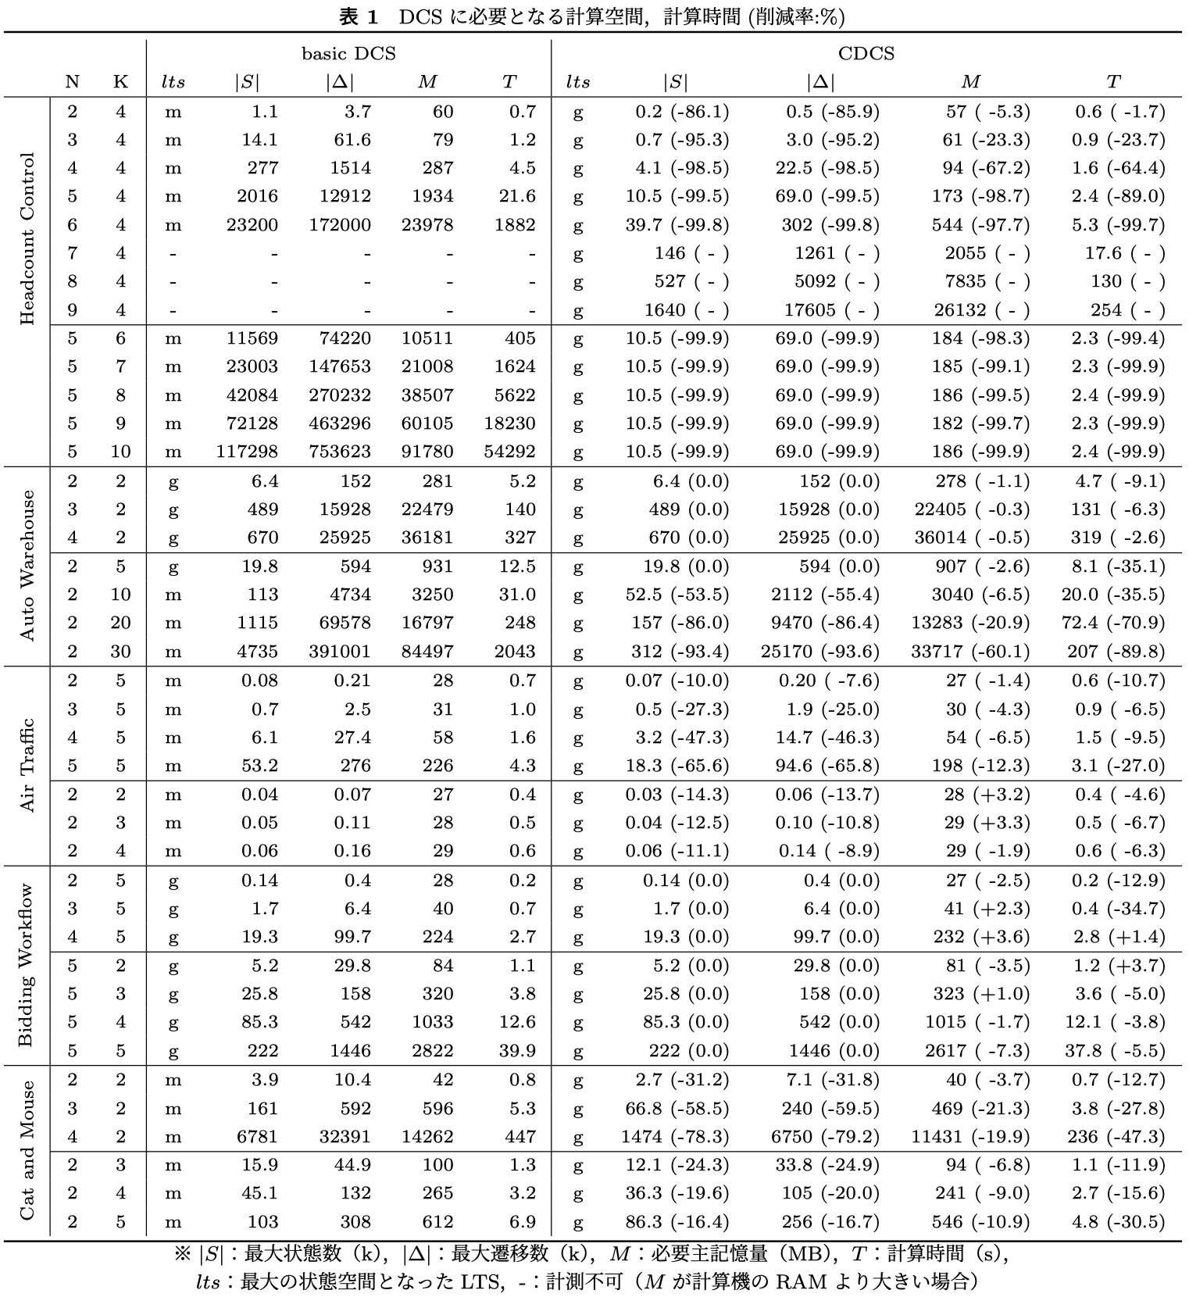
実験結果
従来の離散制御器合成
ゲーム空間一括構築手法
Notes:
その実験結果がこちらです．
データが多いため，リサーチ・クエスチョンごとに着目するデータを示します．

Slide 52
RQ1
計算空間が どれだけ削減されたか
従来の離散制御器合成
ゲーム空間一括構築手法
全体
状態：平均-49.5%，最大-99.9%
遷移：平均-49.4%，最大-99.9%
Headcount Control 状態：平均-98.5%，最大-99.9% 遷移：平均-98.5%，最大-99.9%
Auto Warahouse 状態：平均-77.6%，最大-93.4% 遷移：平均-78.4%，最大-93.6% ※一部，削減効果が見られなかった （0%）
Air Trafic 状態：平均-26.9%，最大65.6% 遷移：平均-65.6%，最大65.8%
Bidding Workflow 削減効果が見られなかった（0%）
Cat and Mouse 状態：平均-38.0%，最大-78.3% 遷移：平均-78.3%，最大-79.2%
Notes:
はじめにリサーチクエスチョン1の「計算空間がどれだけ削減されたか」です．
具体的なシナリオごとの計算空間の削減効果は左の通りです．
全体で状態は平均49.5%，遷移は平均49.4%の削減効果が確認されました．
また，Bidding WorkflowやAuto Warahouseの一部のシナリオでは全く計算空かが削減されない場合も確認されました．
これらの削減効果が確認されなかったシナリオは全て，ボトルネックがゲーム空間となっていました．

Slide 53
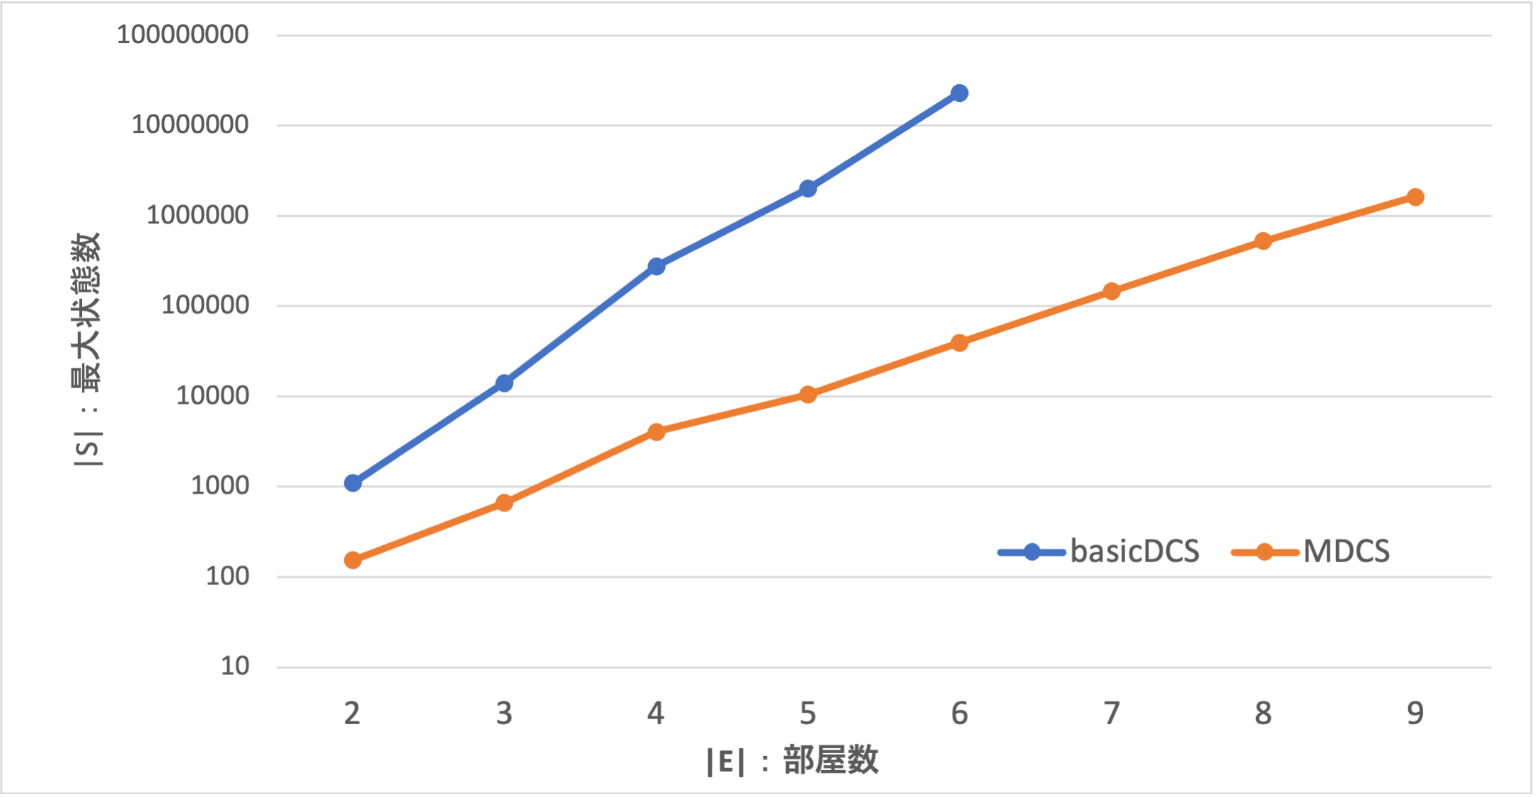
RQ1
計算空間が どれだけ削減されたか
従来の離散制御器合成
ゲーム空間一括構築手法
全てのシナリオで同じ傾向
指数増加の
傾きが緩やかに
環境モデル数の増加 計算空間の削減効果も増加 →指数増加を抑制する
環境モデルサイズの増加 削減効果は依存しない
Notes:
環境モデル数の増加に対して，計算空間の削減効果も増加する性質を持つことがわかりました．
スライドのグラフにあるように，対数軸グラフの傾きが緩やかになっていることからも，環境モデル数の増加に対する指数増加を抑制する効果があることがわかります．
また，環境モデルサイズの増加に対しては，ゲーム空間の一括構築は削減効果は依存しないことがわかりました．

Slide 54
RQ2
計算空間削減によって，
必要主記憶量と計算時間は どれだけ削減されたか
従来の離散制御器合成
ゲーム空間一括構築手法
全体
主記憶量：平均-33.4%，最大-99.9%
計算時間：平均-41.4%，最大-99.9%
計算空間削減効果が大きくなるほど，
オーバーヘッドの削減効果も大きくなる
Headcount Control 主記憶量：平均-84.1%，最大-99.9% 計算時間：平均-83.9%，最大-99.9%
Auto Warahouse 主記憶量：平均-29.2.%，最大-60.1% 計算時間：平均-65.4%，最大-89.8%
Air Trafic 主記憶量：平均-2.8%， 最大12.3% 計算時間：平均-10.2%，最大27.0%
Bidding Workflow 主記憶量：平均-1.2%，最大7.3% 計算時間：平均-8.1%，最大34.7%
Cat and Mouse 主記憶量：平均-11.9%，最大-21.3% 計算時間：平均-24.3%，最大-47.3%
Notes:
次はリサーチクエスチョン2の「計算空間削減によって，必要主記憶量と計算時間はどれだけ削減されたか」です．
計算空間削減によるオーバヘッドの削減効果について確認します．
具体的なシナリオごとのオーバヘッドの削減効果は左の通りです．
全体で，主記憶量は平均33.4%，計算時間は平均41.4%の削減効果が確認されました．
また，計算空間削減効果が大きくなるほど，オーバヘッドの削減効果も大きくなる傾向も確認できました．

Slide 55
55
実験結果（ゲーム空間の一括構築）
計算空間削減効果
状態：平均-49.5%，最大-99.9%
遷移：平均-49.4%，最大-99.9%
オーバヘッド削減効果
主記憶量：平均-33.4%，最大-99.9%
計算時間：平均-41.4%，最大-99.9%
傾向
・与えられる環境モデル数が多くなるほど，計算空間削減効 果が大きくなる（環境モデルサイズは依存しない）
・計算空間削減効果が大きくなるほど，オーバヘッド削減効 果も大きくなる
Notes:
以上の実験結果をまとめたスライドがこちらです．
計算空間削減効果は，状態で平均49.5%，遷移で平均49.4%確認されました．
計算空間削減によるオーバヘッド削減効果は，主記憶量で平均-33.4%，計算時間で平均-41.4%確認されました．
また，ゲーム空間の一括構築手法の傾向として， 与えられる環境モデル数が多くなるほど，計算空間削減効果が大きくなることがわかりました． また，計算空間削減効果が大きくなるほど，オーバヘッド削減効果も大きくなることがわかりました．
合成されるゲーム空間は同一である

Slide 56
56
まとめ（ゲーム空間の一括構築）
一括構築オーバヘッドの削減効果 平均-33.4%，最大-99.9%の主記憶量削減
手法の限界
ゲーム空間自体が大きい場合，効果は限定的 →構築するゲーム空間自体を小さくする手法が必要
例）従来の離散制御器合成
生成されるゲーム空間は同じ
→ゲーム空間がボトルネックとなっていた場合効果なし
環境モデル 1
並列
合成
全体
モデル
環境モデル 2
改変
並列合成
マップ空間
空間
圧縮
ゲーム空間
安全性
ゲーム
制御器
監視モデル 1
ゲーム空間の一括手法が改善したプロセス
Notes:
ゲーム空間の一括構築のまとめです．
ゲーム空間の一括構築は，本研究の目的であるオーバヘッドを平均で33.4%，最大で99.9%削減する効果があることがわかりました．
しかし，手法の限界としてゲーム空間自体がボトルネックとなる程大きい場合，削減効果は発揮されないことがわかりました．
これは，ゲーム空間の一括構築が改良したプロセスは並列合成，改変並列合成，空間圧縮であり，生成されるゲーム空間は従来手法と変わらないことに起因します．
そのため，ゲーム空間がボトルネックとなる離散制御器合成には有効ではありません．

Slide 57
57
本研究の全体像
ゲーム空間の一括構築
・環境モデルと監視モデルから違反状態の構築を回避しつつ，直接ゲーム空間構築することで計算空間削減（要因1に対処）
制御器の段階構築
・監視モデルごとにゲーム空間を構築・分析し，合成済の安全性を違反する状態の構築を回避することで計算空間削減（要因2に対処）
構築するゲーム空間を小さくする
環境モデル
環境モデル 1
並列
合成
全体
モデル
環境モデル 2
:
改変
並列合成
マップ空間
空間
圧縮
ゲーム空間
安全性
ゲーム
制御器
監視モデル
監視モデル 1
監視モデル 2
:
山内が着目した「ゲーム空間構築」部分
Notes:
そこで，構築するゲーム空間自体を小さくする手法として，「制御器の段階構築」を提案します．
「制御器の段階構築」は監視モデルごとにゲーム空間を構築・分析し，合成済の安全性を違反する状態の構築を回避することで計算空間を削減します．

Slide 58
制御器の段階構築
DCS使用方法の工夫による計算削減
段階的な部分合成による離散制御器合成の分析空間削減, 山内 拓人，鄭顕志，電子情報通信学会論文誌D，Vol.J106-D，No.04， pp.218-230，2023年3月
Notes:
そこで，次に制御器の段階構築について詳説します．

Slide 59
59
ゲーム空間構築における課題 （要因2）
全ての環境モデルで行う安全性の分析
全ての安全性は全体モデルにおいて分析されていた
→安全性によっては一部の環境モデルだけで分析可能では？
ROOMとALERTの両方の環境においてSAFETYを違反する領域を導出
ROOM + ALERT
ROOM
並列
合成
全体
モデル
ALERT
改変
並列合成
マップ空間
空間
圧縮
ゲーム空間
安全性
ゲーム
制御器
SAFETY
安全性ごとに必要最小限で分析できたならば，
構築するゲーム空間を小さくできないか？
Notes:
ゲーム空間構築におけるオーバヘッドを増加させる要因として，全ての安全性が全ての環境モデルにおいて分析されることにあります．
従来の離散制御器合成では，どのような安全性であったとしても， 全ての環境モデルが統合された全体モデルにおいて，ゲーム空間を構築し，安全性を分析していました．
しかし，安全性によっては一部の環境モデルだけで安全性を分析することはできるのではないかと考えました．

Slide 60
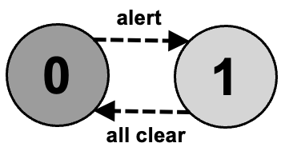
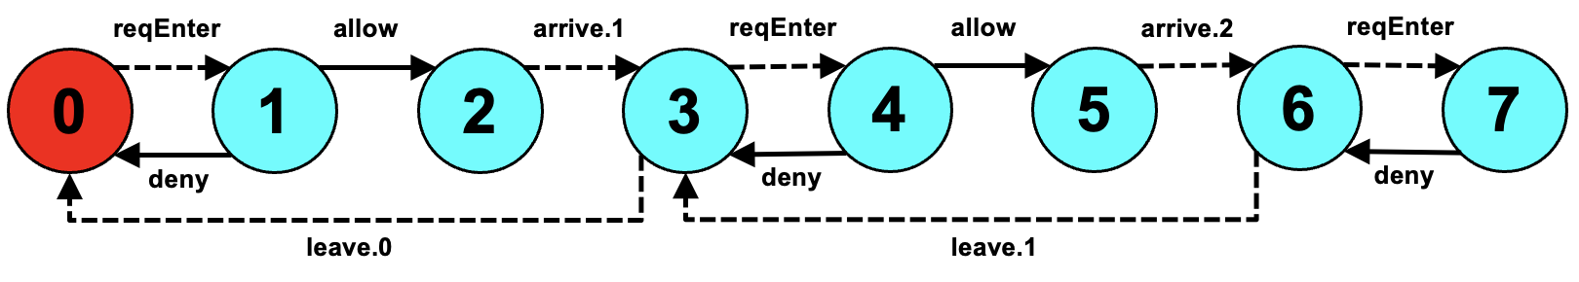
60
アイデア： 安全性ごとのゲーム空間構築
監視モデルの監視対象モデルが部分的であるとき， 部分的に安全性の確認ができないか？
監視モデル「常に２人目を到着させない」
監視対象モデル：
監視モデルの事象が含まれる環境モデル
監視モデルの事象を含まない
監視対象モデルではない
監視対象モデル
arrive.2を含む
ALERT
ROOM
非常検知に関わる環境
人数管理に関わる環境
Notes:
安全性を表す監視モデルを見ると， 監視モデルが安全性を確認する上で監視する必要のある環境モデルとそうでないモデルがあります．
このとき，監視モデルの事象が含まれる環境モデルを監視対象モデルと呼び，監視モデルが監視する必要のある環境モデルを指します．
例えば，人数管理システムの場合，「常に2人を到着させない」という安全性がありました．
すると，システムの環境モデルは２つありますが，この安全性はROOMモデルの事象だけで構成されるため，ROOMモデルが監視対象モデルとなります．対して，ALERTモデルは監視モデルの事象を全く含まないため，監視対象モデルではありません．
すると監視モデルの監視対象モデルが部分的であるとき，部分的にゲーム空間を構築し，安全性確認ができないかと考えました．

Slide 61
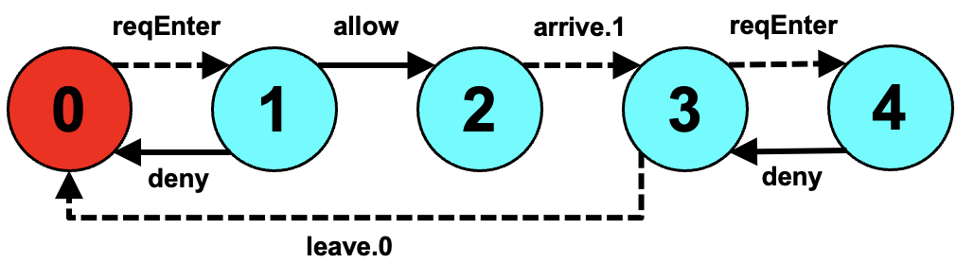
61
アイデア： 安全性ごとのゲーム空間構築
監視モデルごとに最小ゲーム空間で制御器合成
→安全性に関係のない環境モデルは省いてゲーム空間構築
安全性(人数管理)と関わる環境
人数管理に関する安全性（SAFETY）の保証
SAFETY
ALERTが考慮されない
ゲーム空間でSAFETYを分析
SAFETYが保証された
ROOMの振る舞い
ROOM
ROOM
離散制御器
合成
SAFETY
SAFETYが保証された
ROOMとALERTの振る舞い
＝システムの制御器
安全性(人数管理)に関わらない環境
ALERT
並列
合成
ALERT
Notes:
監視対象を意識したゲーム空間構築を，実際に人数管理システムにおいて試したれいがこちらです．
監視モデルの監視対象モデルを見つけ，それらで離散制御器合成を行います．
すると監視対象モデル以外の環境モデルが考慮されないゲーム空間で，SAFETYの安全性を充足することが可能です．
そして，SAFETYの充足が保障されたROOMの制御器とALERTを並列合成して統合することで，SAFETYが保障されたシステム全体の制御器が構築されました．
このように監視モデルごとに最小のゲーム空間で制御器合成する手法を新たに提案します．

Slide 62
62
提案：制御器の段階構築
段階的に安全性を保証して制御器を導出
・監視モデルごとにゲーム空間を構築し制御器を合成
・制御器を入力としてゲーム空間を構築することで， 既に保障された安全性を違反する状態の構築を回避する
従来の離散制御器合成と同じ役割
※制御器導出までに構築されるゲーム空間が異なる
環境モデル (LTS)
制御器（LTS）
制御器の
段階構築
監視モデル(LTS)
Notes:
「制御器の段階構築」は段階的に安全性を保障して制御器を導出します．
「制御器の段階構築」の入力は環境モデルと監視モデル，そして出力は制御器となるため，従来の離散制御器と全く同じ役割です．
しかし，制御器を導出するまでに構築されるゲーム空間が異なります．

Slide 63
63
提案：制御器の段階構築
段階的に安全性を保証して制御器を導出
・監視モデルごとにゲーム空間を構築し制御器を合成
・制御器を入力としてゲーム空間を構築することで， 既に保障された安全性を違反する状態の構築を回避する
環境モデル
環境モデル
環境モデル
環境モデル1
部分 制御器
の
安全性保証
の
安全性保証
の
安全性保証
制御器
環境モデル2
監視モデル 1
監視モデル 2
監視モデル 3
環境モデル3
部分
合成
環境モデル
3
部分
合成
部分
合成
監視モデル
監視モデル
監視モデル
監視モデル1
監視モデル1
全ての監視モデルが環境モデルに反映されるまで部分合成を繰り返し行う
監視モデル1
監視モデル2
監視モデル 2
監視モデル2
監視モデル3
監視モデル3
保証された安全性を表す
監視モデルは出力から消える
監視モデル3
Notes:
「制御器の段階構築」では，先ほど人数管理システムの例で試したように， 監視モデルごとに監視対象となる環境モデルだけでゲーム空間を構築し，制御器を導出します．
スライドの図のように，新たに提案する部分合成を使って監視モデルごとに段階的にゲーム空間を構築していきます．

Slide 64
64
提案：制御器の段階構築
段階的に安全性を保証して制御器を導出
・監視モデルごとにゲーム空間を構築し制御器を合成
・部分制御器を入力としてゲーム空間を構築することで， 既に保障された安全性を違反する状態の構築を回避する
環境モデル1
環境モデル
環境モデル
離散制御器 合成
部分 制御器
環境モデル
環境モデル2
環境モデル1
部分 制御器
の
安全性保証
監視モデル1
制御器
環境モデル2
監視モデル 1
部分的に離散制御器合成
環境モデル3
部分
合成
環境モデル
3
部分
合成
部分
合成
監視モデル
監視モデル
監視モデル
監視モデル1
監視モデル1
全ての監視モデルが環境モデルに反映されるまで部分合成を繰り返し行う
監視モデル1
監視モデル2
監視モデル 2
監視モデル2
監視モデル3
監視モデル3
保証された安全性を表す
監視モデルは出力から消える
監視モデル3
Notes:
部分合成では，分析する安全性を決定し，その監視対象モデルを導出，その後部分的に制御器合成を適用します．
スライドの図の場合，監視モデル１を分析するために，監視対象モデルが環境モデル１と２であることを導出し，これら３つから部分制御器を導出します．
安全性が保障された一部の環境モデルにおける制御器を部分制御器と呼び，この部分制御器を環境モデルとし，他の安全性を分析することですでに保障された安全性を違反する状態の構築を回避できます．
そのような部分合成について詳説します．

Slide 65
65
部分合成
部分的にゲーム空間の構築・分析を行う
部分的に分析する監視モデルを決定し，監視モデルを分析する上で必要最低限の環境モデルを用いてゲーム空間構築
環境モデル
環境モデル1
環境モデル
環境モデル2
離散制御器 合成
部分 制御器
環境モデル1
部分
制御器
環境モデル2
監視モデル1
環境モデル3
環境モデル
3
部分合成
監視モデル
監視モデル
監視モデル1
監視モデルの決定
環境モデルの抽出
ゲーム空間の
構築・分析
監視モデル 1
監視モデル2
監視モデル 2
監視モデル3
監視モデル3
Notes:
部分合成は，部分的にゲーム空間の構築・分析を行います．
部分的に分析する監視モデルを決定し，監視モデルを分析する上で必要最低限の環境モデルを用いてゲーム空間構築します．
この部分合成は３つのプロセスから成り，監視モデルの決定，環境モデルの抽出，ゲーム空間の構築・分析です．
これら3つのプロセスを経て，環境モデルに監視モデルの安全性を反映させていきます．

Slide 66
66
部分合成：監視モデルの決定
部分合成で分析する安全性の決定
入力の監視モデルを分析し，安全性を確認する上で部分的に分析できる監視モデルを決定
監視対象モデル数が最小の監視モデルを選択
※監視対象モデル：監視モデルの事象を含む環境モデル
環境モデル
環境モデル
環境モデル1
監視対象モデルが2個の
監視モデル1を選ぶ
監視対象モデル
環境モデル1
監視対象モデル
環境モデル1
環境モデル2
環境モデル1
環境モデル2
環境モデル2
監視モデル1
環境モデル2
監視モデル2
環境モデル3
環境モデル
3
環境モデル
3
監視モデル
監視モデル
監視モデル1
監視モデルの決定
監視モデル 1
監視モデル2
監視モデル 2
監視モデル3
監視モデル3
Notes:
最初は監視モデルの決定です．
監視モデルの決定では，部分合成で分析する安全性を決定します．
本研究では監視対象モデルの数に着目し，監視モデルの事象が含まれる環境モデルの数が一番少ない監視モデルを選びます．
部分合成をすると，全ての監視対象モデルはひとつ統合されます．
そのため，監視対象モデル数が多い監視モデルを先に部分合成すると，以降の他の安全性を分析する際に環境モデルのサイズが大きくなってしまうため，できる限り小さく分析できる監視モデルから優先的に分析します．
監視対象モデル，

Slide 67
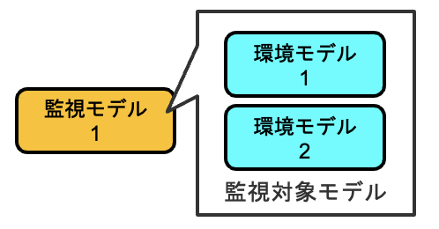
67
部分合成：環境モデルの導出
ゲーム空間を構築する環境モデルの導出
分析する監視モデルにおいて部分合成の条件を満たす環境モデルを導出
選ばれた監視モデル の監視対象モデルを導出
※監視対象モデル：監視モデルの事象を含む環境モデル
監視モデル
1
環境モデル
環境モデル
環境モデル1
環境モデル
環境モデル
環境モデル1
環境モデル1
環境モデル1
環境モデル2
環境モデル2
環境モデル2
環境モデル2
環境モデル3
環境モデル
3
環境モデル3
環境モデル3
監視モデル1の事象を含む環境モデルを導出
監視モデル
監視モデル
監視モデル1
環境モデルの導出
監視モデル 1
監視モデル2
監視モデル 2
監視モデル3
監視モデル3
Notes:
次に，部分合成では環境モデルの導出を行います．
環境モデルの導出では，決定された監視モデルの監視対象モデルを環境モデルの中から導出します．
監視対象モデルは監視モデルの事象を含む全ての環境モデルであるため用意に導出可能です．
このようにして，監視モデル１の安全性を分析する上で必要な環境モデルを導出します．

Slide 68
68
部分合成：ゲーム空間の構築・分析
部分的にゲーム空間を構築・分析
導出された監視モデルと環境モデルから離散制御器合成で 部分的なゲーム空間を構築・分析し，部分制御器を導出
部分制御器：部分合成された環境モデル（出力）
環境モデル
離散制御器合成を用いて部分制御器を合成
環境モデル
環境モデル1
環境モデル1
部分
制御器
環境モデル2
環境モデル2
離散制御器 合成
部分 制御器
環境モデル3
監視モデル1
環境モデル
3
監視モデル
監視モデル
監視モデル1
ゲーム空間の構築・分析
（離散制御器合成）
監視モデル 1
監視モデル2
監視モデル 2
監視モデル3
監視モデル3
Notes:
そして，最後に部分的にゲーム空間を構築・分析します．
導出された監視モデルと環境モデルから，離散制御器合成を用いて部分的なゲーム空間を構築・分析し，部分制御器を導出
このとき，部分制御器とは部分合成された環境モデルを指し，入力の監視モデルの安全性が保障された，入力の環境モデルにおける制御器です．
これを環境モデルに加えることで，部分合成は終わりです．

Slide 69
69
制御器の段階構築
段階的に安全性を保証して制御器を導出
・全ての監視モデルが分析されるまで部分合成を繰り返す
→部分合成された安全性を違反する状態は， 以降の安全性を分析する上で計算空間として構築されない
監視モデル1を違反する状態空間の構築を回避
監視モデル1+2を違反する状態空間の構築を回避
環境モデル
環境モデル
環境モデル
環境モデル1
部分 制御器
の
安全性保証
の
安全性保証
の
安全性保証
制御器
環境モデル2
監視モデル 1
監視モデル 2
監視モデル 3
環境モデル3
部分
合成
環境モデル
3
部分
合成
部分
合成
監視モデル
監視モデル
監視モデル
監視モデル1
監視モデル1
全ての監視モデルが環境モデルに反映されるまで 部分合成を繰り返し行う
監視モデル1
監視モデル2
監視モデル 2
監視モデル2
監視モデル3
監視モデル3
保証された安全性を表す
監視モデルは出力から消える
監視モデル3
Notes:
このようにして，監視モデルごとに部分的にゲーム空間を構築し，部分制御器を導出します．
そしてこの部分制御器を環境モデルとして，他の安全性を分析していき，全ての監視モデルの分析が終わるまで繰り返すと制御器が導出されます．
このように安全性ごとに段階的にゲーム空間を構築・分析することで，部分合成済の安全性を違反する状態が，他の安全性分析において構築されないため，後の安全性になる程計算空間削減効果が大きく成ります．
このようにして制御器の段階構築はゲーム空間構築における計算空間を削減します．
監視モデルで，順番はおおきく

Slide 70
70
評価
段階構築手法の有効性を確認するために，以下のResearch Questionを設定し確認する
上記RQの確認のために，以下の実験を実施
・２つの評価シナリオで既存手法と提案手法で制御器を合成
・合成時にかかった計算空間とオーバヘッドを計測
Research Question
RQ1：計算空間の状態数と遷移数はどれだけ削減されたか
RQ2：計算空間削減によって，必要主記憶量と計算時間は どれだけ削減されたか
Notes:
この制御器の段階構築の有効性を確認するために，本研究では2つのリサーチ・クエスチョンを設定し，確認を行いました．
リサーチ・クエスチョン1は，計算空間の状態数と遷移数はどれだけ削減されたか， リサーチ・クエスチョン2は，計算空間削減によって，オーバヘッドである必要主記憶量と計算時間はどれだけ削減されたか確認します．
これらのリサーチ・クエスチョンを確認するために，適用可能な２つの評価シナリオで既存手法と提案手法で離散制御器合成を実施しました．
またその際，合成にかかった計算空間とオーバヘッドを計測しました．

Slide 71
71
実験設定
全シナリオに以下パラメータが存在
N：環境モデルの数が変化する要素
K：環境モデルのサイズが変化する要素
評価シナリオ
提案手法が適用可能な２つのシナリオで実験
・Head Count [1] ：人数管理システム
・Auto Warehouse [2] ：自動倉庫管理システム
使用した計算機
OS：Windows 10 Pro (64bit)
CPU：Intel Xeon W-2265
RAM：256GB(64GB × 4)
DCS Tool：Modal Transition Synstem Analyzer[3]
[1] A. Borda, et. al., Compositional verification of self-adaptive cyber-physical systems. IEEE/ACM 13th SEAMS, 2018
[2] John Enright , et. al., Optimization and coordinated autonomy in mobile fulfillment systems. AAAI 2011
Notes:
本実験に使用した評価シナリオはスライドの２つです．
これらはいずれも制御器の段階構築が適用可能なシナリオであり， どちらのシナリオも環境モデルの数とサイズが変更可能となっています．
また，本研究で使用した計算器はスライドの通りで，最大で約250GBの主記憶量を必要とする離散制御器合成まで実行可能です．

Slide 72
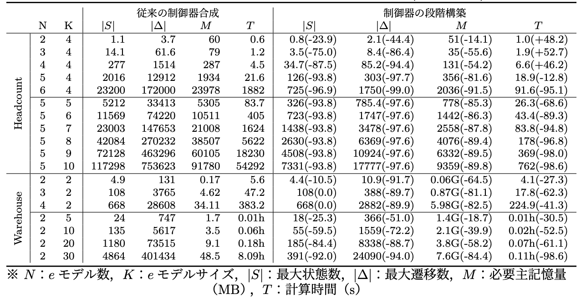
実験結果
N：環境モデルの数が変化する要素
K：環境モデルのサイズが変化する要素
Notes:
その実験結果がこちらです．
データが多いため，リサーチ・クエスチョンごとに着目するデータを示します．

Slide 73
RQ1：計算空間がどれだけ削減されたか
全体
状態：平均-72.0%，最大-97.3%
遷移：平均-92.7%，最大-99.6%
N：環境モデルの数が変化する要素
K：環境モデルのサイズが変化する要素
Headcount
状態：平均-85.4%，最大-96.9%
遷移：平均-91.6%，最大-99.0%
Warehouse
状態：平均-51.0%，最大-97.3%
遷移：平均-94.4%，最大-99.6%
Notes:
はじめにリサーチクエスチョン1の「計算空間がどれだけ削減されたか」です．
具体的なシナリオごとの計算空間の削減効果は左の通りです．
全体で状態は平均-72.0%，遷移は平均92.7%の削減効果が確認されました．

Slide 74
RQ1：計算空間がどれだけ削減されたか
N：環境モデルの数が変化する要素
K：環境モデルのサイズが変化する要素
環境モデル数の変化
環境モデル数が多くなるほど 効果は大きくなる
※Warehouseは要求も変化する
環境モデルサイズの変化
環境モデルサイズが大きくなるほど 効果は大きくなる
Notes:
また，環境モデルの数を変化させたとき，環境モデル数が多くなるほど計算空間効果は大きくなることがわかりました．
環境モデルサイズを変化させたときも環境モデルサイズが大きくなるほど計算空間削減効果が大きくなることがわかりました．

Slide 75
RQ2：オーバヘッドはどれだけ削減されたか
全体
主記憶量：平均-80.1%，最大-98.4%
計算時間：平均-52.7%，最大-98.6%
同じ計算空間削減効果でもNが大きくなるほど削減効果が大きくなる
N：環境モデルの数が変化する要素
K：環境モデルのサイズが変化する要素
Headcount
主記憶量：平均-75.0%，最大-91.5%
計算時間：平均-46.1%，最大-98.6%
Warehouse
主記憶量：平均-88.0%，最大-98.4%
計算時間：平均-63.1%，最大-98.3%
Notes:
次はリサーチクエスチョン2の「計算空間削減によって，必要主記憶量と計算時間はどれだけ削減されたか」です．
計算空間削減によるオーバヘッドの削減効果について確認します．
具体的なシナリオごとのオーバヘッドの削減効果は左の通りです．
全体で，主記憶量は平均81.1%，計算時間は平均52.7%の削減効果が確認されました．
計算空間削減効果が大きくなるほど，オーバヘッドの削減効果も大きくなる傾向も確認できましたが， 加えて，同じ計算空間削減効果でも環境モデル数が大きなる程削減効果が大きくなる傾向が確認されました．
よって計算空間の指数増加を抑制する効果があると考えます．

Slide 76
76
実験結果（制御器の段階構築）
計算空間削減効果
Headcount 状態：平均-85.4%，最大-96.9%
遷移：平均-91.6%，最大-99.0%
Warehouse 状態：平均-51.0%，最大-97.3%
遷移：平均-94.4%，最大-99.6%
オーバヘッド削減効果
Headcount 主記憶量：平均-75.0%，最大-91.5%
計算時間：平均-46.1%，最大-98.6%
Warehouse 主記憶量：平均-88.0%，最大-98.4%
計算時間：平均-63.1%，最大-98.3%
傾向：与えられる環境モデル数や環境モデルサイズが 大きくなるほど削減効果は大きくなる
Notes:
以上の実験結果をまとめたスライドがこちらです．
計算空間削減効果は，Headcountで平均85.4%，Warehouseで平均-51.0%となりました．
計算空間削減によるオーバヘッド削減効果は，Headcountで平均75.0%，Warehouseで平均-88.0%となりました．
また，制御器の段階構築の傾向として， 与えられる環境モデル数が多くなるほど，計算空間削減効果が大きくなることがわかりました． また，それに伴ってオーバヘッド削減効果も大きくなることがわかりました．

Slide 77
77
実例題への適用
得られたオーバヘッド削減効果が，実際の仕様策定においてどのような価値をもたらすのか検証する
想定される価値：適用できるシステム規模の変化
→大中小の規模のシナリオを通して検証
ベンチマークテストの評価
ゲーム空間の一括構築
> 平均-33.4%，最大-99.9%の主記憶量削減
制御器の段階構築
> 平均-80.1%，最大-98.4%の主記憶量削減
→離散制御器合成においてオーバヘッド削減効果が あることがわかった
Notes:
以上のように，本研究では「ゲーム空間の一括構築」と「制御器の段階構築」の2つの角度から 離散制御器合成におけるオーバヘッド削減を行いました．
その結果，ベンチマークテストでは ゲーム空間の一括構築は平均-33.4%，最大-99.9%の主記憶量削減 制御器の段階構築は平均-80.1%，最大-98.4%の主記憶量削減 が確認され，離散制御器合成においてオーバヘッド削減効果があることがわかりました．
しかし，これらの結果はあくまで評価実験用のベンチマークであるため，実際の仕様策定においてこのオーバヘッド削減効果がどれだけの価値を持つのかわかりません．
そこで本研究では実システムにおいて本研究の提案手法を適用し，想定される価値である適用できるシステムの規模に変化があった確認します．

Slide 78
スマートシティ実例題への適用
Notes:
その実例題について詳説します．

Slide 79
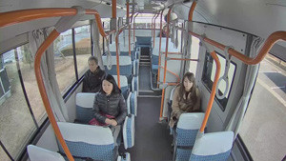
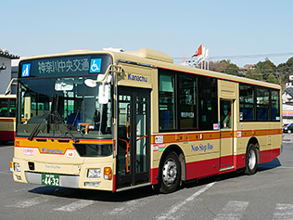
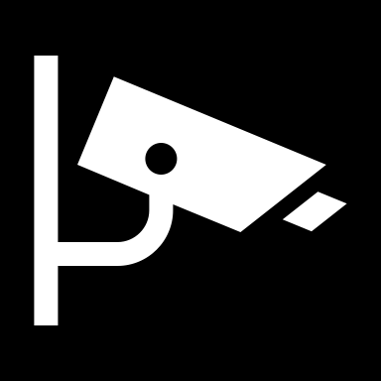
79
スマートシティ実例題での実験
実用にあたってどれだけ有効であるか確認
実験対象システム
バス内カメラ映像の公開管理システム[1]
・神奈川県藤沢市での運用
・神奈川中央交通(株)におけるバス内カメラ映像の利用
バス内監視カメラ映像の利用
[1] A Development Method for Safety Node-RED Systems using Discrete Controller Synthesis, Takuto Yamauchi, et. al., The 14th IEEE International Conference on Internet of Things, pp. 130-137 2021.12
Notes:
提案手法の実用における価値を評価するにあたって，今回は藤沢市におけるバス内カメラ映像の公開管理システムを扱います．
神奈川県藤沢市での運用を想定し，神奈川中央交通株式会社様におけるバス内の監視カメラ映像の利用を考えます．

Slide 80







80
カメラ映像の公開管理システム
藤沢市の公共のカメラ映像を配信
映像の用途に応じて映像情報の制限が必要
管理者
経路1
映像公開 管理システム
(開発対象)
全路線の映像
を集約管理
用途に応じて
映像を公開
スマホアプリ
経路2
バス内モニター
経路3
路線ごとに映像を管理
バス停モニター
リクエスト元に応じて公開する映像を加工＆制限
・用途に応じた公開する映像の制限
・用途に応じたモザイク処理の有無
・モザイク処理のタイミング（各映像サーバで実施）
システムが保証すべき
安全性
Web配信
You Tube
Notes:
カメラ映像の公開管理システムの概要はこの図のとおりです．
カメラ映像の公開管理システムは，藤沢市の公共のバスのカメラ映像を配信するシステムであり，映像の用途に応じて映像情報を制限します．
バス内監視カメラの映像を路線など複数のデータサーバに分けて管理された状況において，映像公開管理システムはユーザーからのリクエストに応じてデータサーバにアクセスし，ユーザーに提供します．
このとき，提供する映像は公共のものであるため，映像公開システムはプライバシー保護を目的とした3つの安全性の保証が必要となります．
ひとつが，用途に応じた公開する映像（データサーバ）の制限，
もうひとつが，用途に応じたモザイク処理の有無，
最後がモザイク処理のタイミングです．
これら3つの安全性を保証するシステムの動作仕様を合成することを目的とします．

Slide 81
81
藤沢市におけるシナリオ
規模の異なる３つのシナリオ
シナリオによって管理対象となるデータサーバの数が変化
【シナリオA】仮説検証 （PoC：Proof of Concept）
バスの発着がある主要駅をカバー
サーバ数：5
【シナリオB】本格導入
主要路線全域をカバー
サーバ数：13
【シナリオC】全域展開
藤沢市で運行される神奈川中央交通(株)の全路線をカバー
サーバ数：25
Notes:
このとき，カメラ映像の交換管理システムは藤沢市での運用を想定してい流．
そこで，藤沢市での運用を想定した規模の異なるシナリオA,B,Cが用意されています．
シナリオAはシステムの仮説検証規模であり，5つのデータサーバを管理します．
シナリオBはシステムの本格導入規模であり，13のデータサーバを管理します．
シナリオCは藤沢市全域展開規模であり，25のデータサーバを管理します．
それぞれのシナリオについて簡単に説明します．

Slide 82
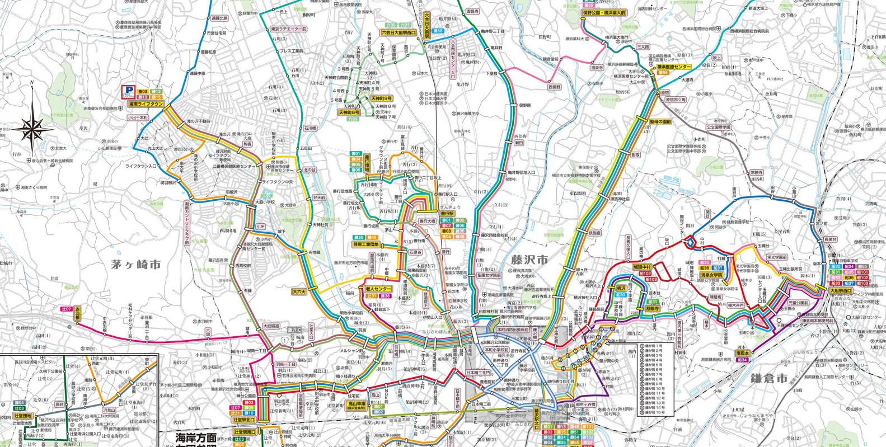
82
【シナリオA】仮説検証 （PoC：Proof of Concept）
出発駅（全5駅）にデータサーバを配置
データサーバ5個を管理
六会日大前駅発バスの 映像を管理
善行駅発バスの 映像を管理
大船駅発バスの 映像を管理
辻堂駅発バスの 映像を管理
藤沢駅発バスの 映像を管理
※神奈川中央交通 藤沢営業所路線図より画像を引用
Notes:
シナリオAは仮説検証規模規模であり，神奈川中央交通社が運行するバスの出発駅ごとにデータサーバを用意します．
バスの出発駅は，フジサワ駅，オオフナ駅，ツジドウ駅，ゼンギョウ駅，ムツアイニチダイマエ駅の5つがありそれぞれにデータサーバが配置され，映像が管理されます．
そのため，システムが管理するデータサーバの数は5つです．

Slide 83
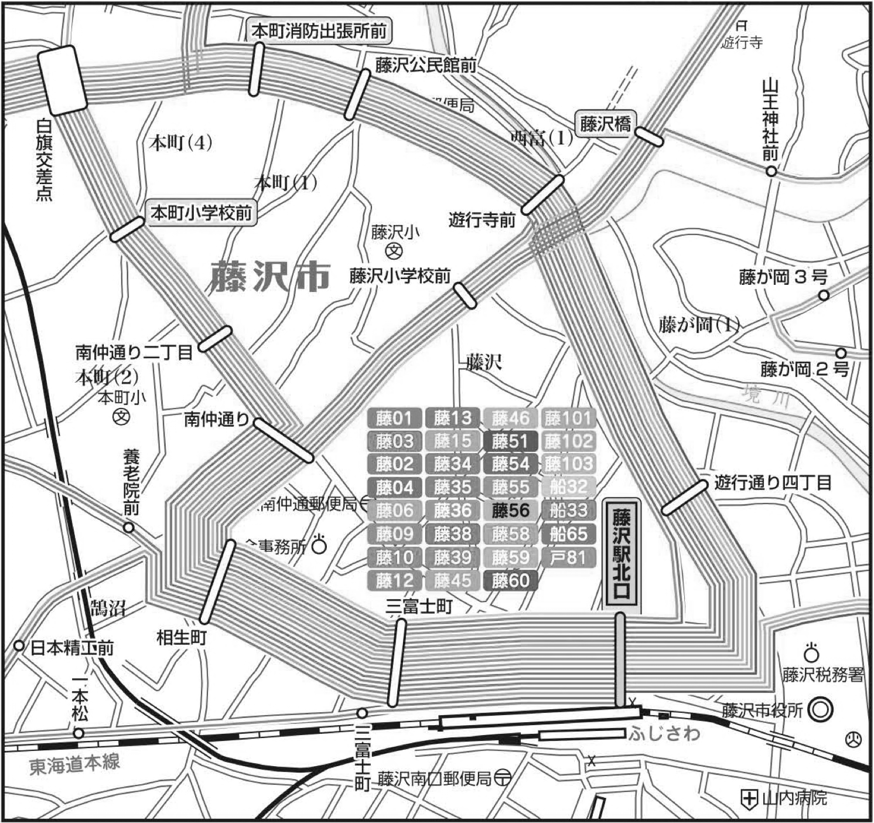
83
【シナリオB】本格導入
主要路線は別途データサーバを配置
データサーバ13個（駅ごと5個＋主要路線8個）を管理
※主要路線：藤沢駅前の中心部を経由するバス運行数が特に多い路線
【中心部を経由する路線】
路線1：藤沢駅北口 - 市民病院 - ⁋堂駅方面
路線2：藤沢駅北口 - 大庭隧道 - 湘南ライフタウン方面
路線3：藤沢駅北口 - カントリークラブ - 湘南台駅方面
路線4：藤沢駅北口 - 石川橋 - 一色上 - 湘南台駅方面
路線5：藤沢駅北口 - 荏原工業団地・善行駅方面
路線6：藤沢駅北口 - 下屋敷 - 湘南台駅方面
路線7：藤沢駅北口 - 横浜医療センター方面
路線8：藤沢駅北口 - 戸塚バスセンター方面
藤沢市中心部
拡大
※神奈川中央交通 藤沢営業所路線図より画像を引用
Notes:
シナリオBは本格導入規模であり，主要路線は別途データサーバを用意します．
これにより，駅発着の路線に加えて，特にバスの運航数の多い混雑路線の管理ができるようになります．
そのため，主要8路線が加わった13のデータサーバをシステムは管理します．

Slide 84
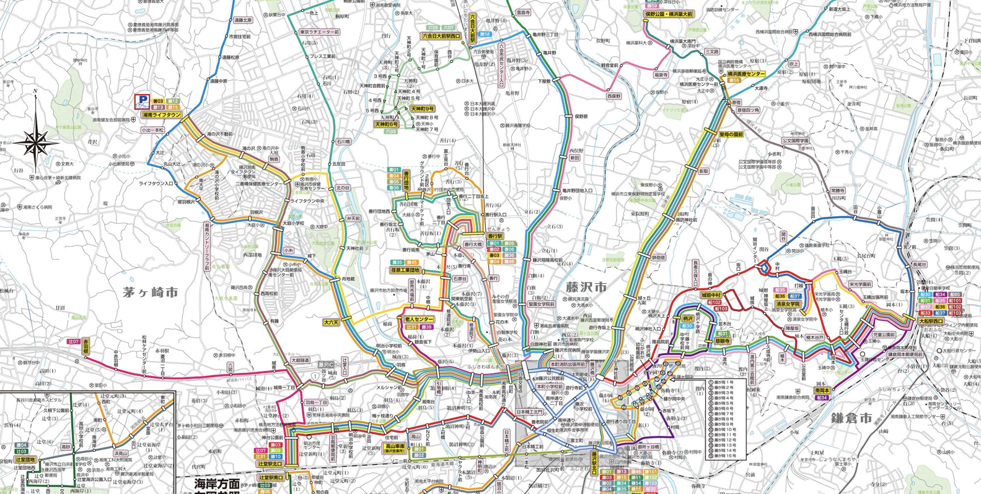
84
【シナリオC】全域展開
全路線(25路線)にデータサーバーを配置
データサーバ25個を管理
全ての路線ごとに
データサーバを設置
※神奈川中央交通 藤沢営業所路線図より画像を引用
Notes:
最後に，
シナリオCは藤沢市全域展開規模のシナリオになります．
神奈川中央交通が管理する藤沢市の路線は全部で25路線なので，路線ごとにデータサーバ置くことを想定します．
よってシステムが管理するデータサーバの数は25になります．

Slide 85
85
研究課題
提案手法の実システムにおける有効性を確認するために 以下のResearch Questionを設定し確認する
上記RQの確認のために，以下の実験を実施
・手法ごとにシナリオA, B, Cの制御器を合成し可否を確認
・シナリオに依存せずシステムの規模を変化させ， 制御器の合成にかかった計算空間とオーバヘッドを計測
Research Question
RQ1：従来手法でどのシナリオまで合成できたか
RQ2：一括構築手法でどのシナリオまで合成できたか
RQ3：段階構築手法でどのシナリオまで合成できたか
Notes:
以上の大中小の3つの規模の実シナリオを通して，
本研究の提案手法である「ゲーム空間の一括構築」と「制御器の段階構築」の実システムにおける有効性を確認します．
そのために3つのリサーチ・クエスチョンを設定します．
リサーチ・クエスチョン1は，従来手法の時点でどのシナリオまで合成できたか確認します．
リサーチ・クエスチョン2と3は，2つの提案手法によってどのシナリオまで合成できるようになったか確認します．
以上のリサーチ・クエスチョンを確認するために，手法ごとにシナリオA，B，Cの制御器を合成しました． またシナリオに依存せずシステムの規模を変化させ，適用範囲が広がっていることを確認しました．

Slide 86
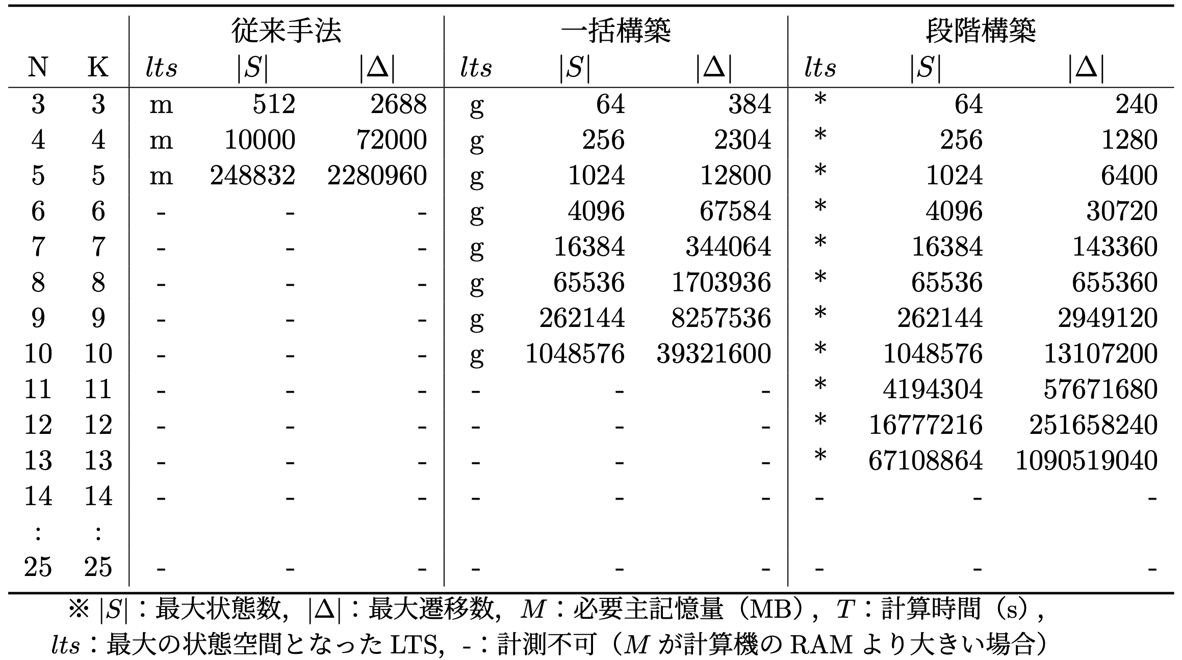
86
実験結果
段階構築によってシナリオBまで合成可能に
一括構築：シナリオAまで構築可能
段階構築：シナリオBまで構築可能
データサーバ
の数
シナリオ
A
シナリオ
B
シナリオ
C
Notes:
その実験結果がこちらです．

Slide 87
87
実験結果：各手法の比較（計算空間）
段階構築によってシナリオBまで合成可能に
一括構築：シナリオAまで構築可能
段階構築：シナリオBまで構築可能
データサーバ
の数
シナリオ
A
従来手法：
シナリオAの合成で ギリギリ
一括構築：
シナリオAの合成は
余裕もって可能に
シナリオ
B
段階構築：
シナリオBの合成まで
可能に
シナリオ
C
Notes:
従来手法は，シナリオAの制御器をギリギリ合成可能という結果になりました．
対して一括構築は，適用可能なシナリオ変わらずシナリオAまででしたが，余裕を持ってシナリオAを合成可能になったことがわかります．
また，段階構築はシナリオAだけでなく本格導入規模のシナリオBまで合成が可能になりました．

Slide 88
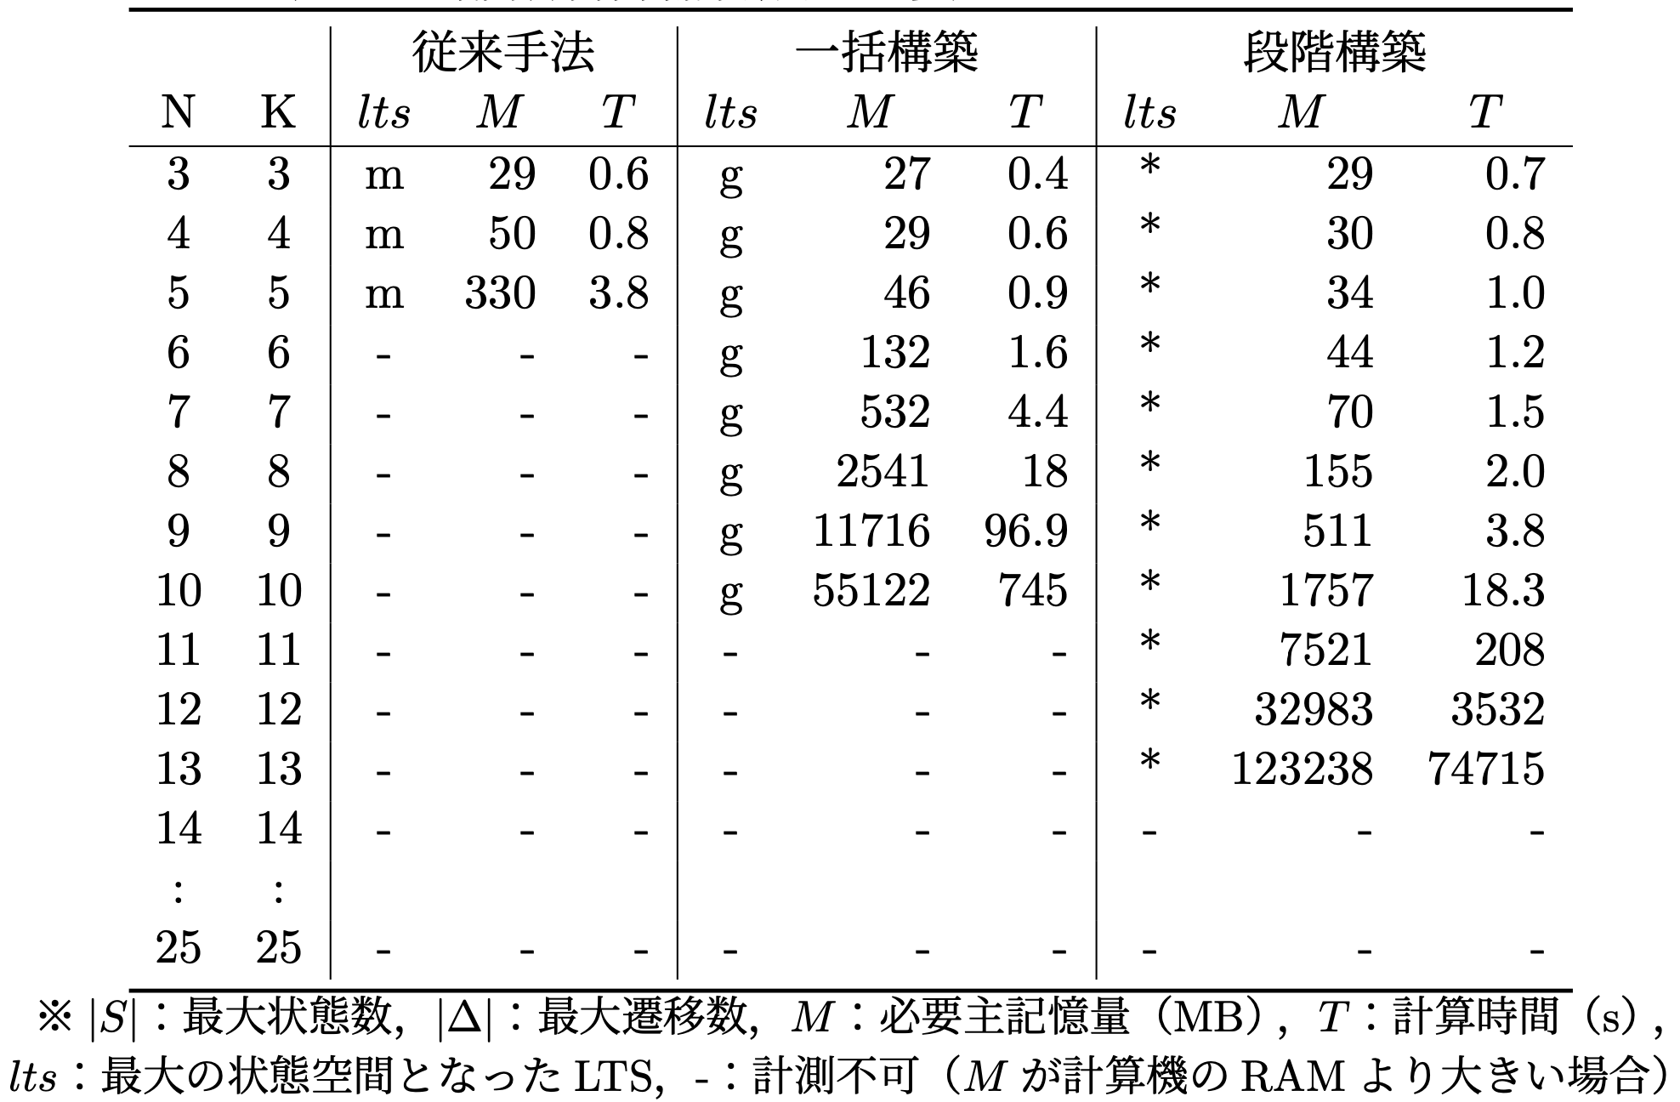
88
実験結果：各手法の比較（オーバヘッド）
段階構築によってシナリオBまで合成可能に
一括構築：シナリオAまで構築可能
段階構築：シナリオBまで構築可能
データサーバ
の数
シナリオ
A
シナリオ
B
主記憶量124GB，計算時間21hあれば 段階構築を用いることでシナリオBが合成可能に
シナリオ
C
Notes:
また，シナリオBの制御器の合成にかかったオーバヘッドは主記憶量で124GB，計算時間で21hとなりました．
このことから，制御器の段階構築手法は本格導入規模まで合成できるようになる価値があることがわかりました．

Slide 89
89
まとめ
「本格導入」規模まで適用可能に
・主記憶量256GBの計算機で合成できる規模を確認
・従来の離散制御器合成では「仮説検証」規模が限界
・制御器の段階構築を適用することで「本格導入」規模まで 離散制御器合成の適用が可能になった
→124GBの主記憶量，21hの計算時間で合成可能
・映像管理システムにおける各手法のスケーラビリティ
従来手法：データサーバ5個まで
一括手法：データサーバ10個まで
段階構築：データサーバ13個まで
Notes:
以上，実システムにおける評価のまとめです．
従来の離散制御器合成では「仮説検証」規模が限界でしたが，
制御器の段階構築を用いることで「本格導入」規模まで離散制御器合成が適用可能になりました．
そのため，提案のオーバヘッド削減効果は実システムでの動作仕様策定においても有用な効果であることが確認できました．

Slide 90
90
議論
段階構築が最も有効であった理由
・与えられた環境モデルがデータサーバごとに設計
・与えられた安全性が各データサーバごとに設計
→データサーバごとに部分分析可能
※一括構築は全サーバで全安全性を分析するため限界が早かった
環境モデル
環境モデル
環境モデル
環境モデル
サーバー1
安全性保証された
サーバー1
安全性保証された
サーバー1
の
安全性保証
の
安全性保証
制御器
サーバー2
サーバー1
の安全性
サーバー2
サーバー2
の安全性
安全性保証された
サーバー2
サーバー3
部分
合成
サーバー3
部分
合成
サーバー3
監視モデル
監視モデル
監視モデル
監視モデル
サーバー１の安全性
サーバー１の安全性
サーバー１の安全性
監視モデル1
サーバー2の安全性
サーバー2の安全性
サーバー2の安全性
監視モデル2
サーバー3の安全性
サーバー3の安全性
サーバー3の安全性
監視モデル3
Notes:
このとき，段階構築が最も有効であった理由について考察しました．
今回，カメラ映像の公開管理システムは，与えられた環境モデルがデータサーバごとに設計されていました．
また，与えられた安全性も各データサーバごとに設計されています．
そのため，データサーバごとにゲーム空間を構築して部分分析可能なシステムでした．
そのため，部分分析するほど計算空削減が行われる制御器の段階構築手法有効となる結果になったと考察します．
しかし，段階構築は今回のように，安全性が局所的でなければ適用できません．局所的な安全性がない場合は一括構築の方が有効に働くこともあります．

Slide 91
おわりに
Notes:
最後に本研究のまとめです．

Slide 92
92
まとめ
ゲーム空間の一括構築
・並列合成，改変並列合成，空間圧縮を一括で実行
・平均で-33.4%，最大で-99.9%の主記憶量削減
制御器の段階構築
・安全性ごとに部分合成し，段階的にゲーム空間を構築
・平均で-80.1%，最大で98.4%の主記憶量削減
実例題への適用
・藤沢市におけるバス映像の公開管理システムに適用
・離散制御器合成の適用可能範囲が段階構築によって 実証実験 (PoC) 規模から本格運用規模まで拡大
Notes:
本研究では，「ゲーム空間の一括構築」と「制御器の段階構築」を提案しました．
ゲーム空間の一括構築では，並列合成，改変並列合成，空間圧縮を一括で実行し，平均で-33.4%，最大で-99.9%のオーバヘッド削減を実現しました．
制御器の段階構築では，安全性ごとに部分合成しながら段階的にゲーム空間を構築し，平均で-80.1%，最大で98.4%のオーバヘッド削減を実現しました．
また，2つの提案手法を藤沢市における実システムに適用し，オーバヘッド削減効果が適用範囲を実証実験規模から本格運用規模まで拡大させる価値があることがわかった．

Slide 93
93
おわりに
本論文の貢献
・ゲーム空間構築に着目した， ２つの離散制御器合成の計算空間削減手法を提案
> 手法1：ゲーム空間の一括構築
> 手法2：制御器の段階構築
・藤沢市における実例題に適用し提案手法の有効性を検証
今後の展望
・ゲーム空間の一括構築と制御器の段階的構築を両立した 汎用的な制御器合成手法の提案
・実行時の離散制御器合成への適用
Notes:
最後に，本研究の貢献はこのとおりです．
ゲーム空間構築に着目した，2つの離散制御器合成の計算空間削減手法を提案しました．
そして藤沢市における実例題に提案手法を適用し，オーバヘッド削減効果が実際の動作仕様策定において価値があるのか検証しました．
今後の展望としてゲーム空間の一括構築と制御器の段階構築を両立した汎用的な離散制御器合成手法の提案を考えております．
また，今回は開発時における離散制御器合成でしたが，システム運用時の実行時の離散制御器合成への適用も考えております．
開発全体における価値の創造関わる，

Slide 94
研究業績
論文
◎「段階的な部分合成による離散制御器合成の分析空間削減」，山内 拓人，鄭顕志，電子情報通信学会論文誌D，Vol.J106-D，No.04， pp.218-230，2023年3月，（査読付）（フル）
◎「ゲーム空間の一括構築による離散制御器合成の計算空間削減 」山内 拓人，鄭顕志，情報処理学会一般論文誌，10 pages，2023年10月（投稿中）
査読つき国際会議
◎「A Development Method for Safety Node-RED Systems using Discrete Controller Synthesis」Takuto Yamauchi, Takanori Hirano, Jialong Li, Takafumi Kawasaki, Yin Chen, Akira Tsuge, Tadashi Okoshi, Jin Nakazawa, Nobukazu Yoshioka, Georgios Palaiokrassas, Antonios Litke, Kenji Tei The 14th IEEE International Conference on Internet of Things, pp. 130-137, 2021.12（査読付）（フル）
・「Pre-controller Synthesis for Runtime Controller Synthesis」 Yuki Arioka, Takuto Yamauchi and Kenji Tei 13th IEEE International Conference On Control System, Computing And Engineering , pp.161 - 166,2023.8（査読付）（フル）（共著）
※筆頭論文には◎がついてあります
ご清聴ありがとうございました
Notes:
以上で，発表を終わります．ご静聴ありがとうございました．

Slide 95
95
関連研究
離散事象システムの動作仕様の自動策定に関する研究
・
・
・
・
→

Slide 96
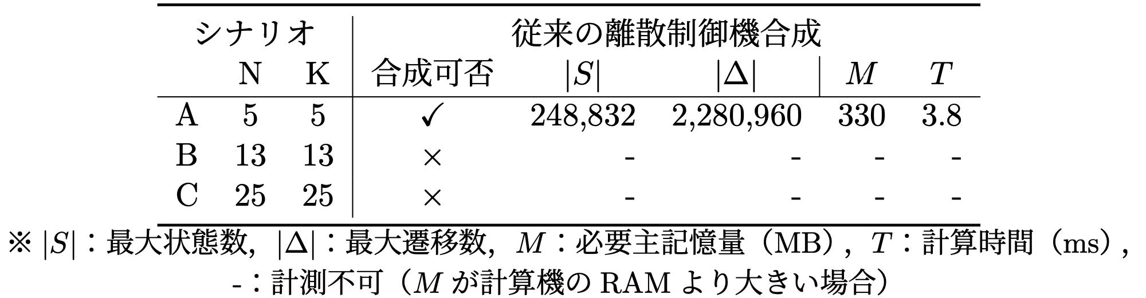
96
実験結果：従来の離散制御器合成
シナリオA
状態数：２
遷移数：
主記憶量：
計算時間：

Slide 97
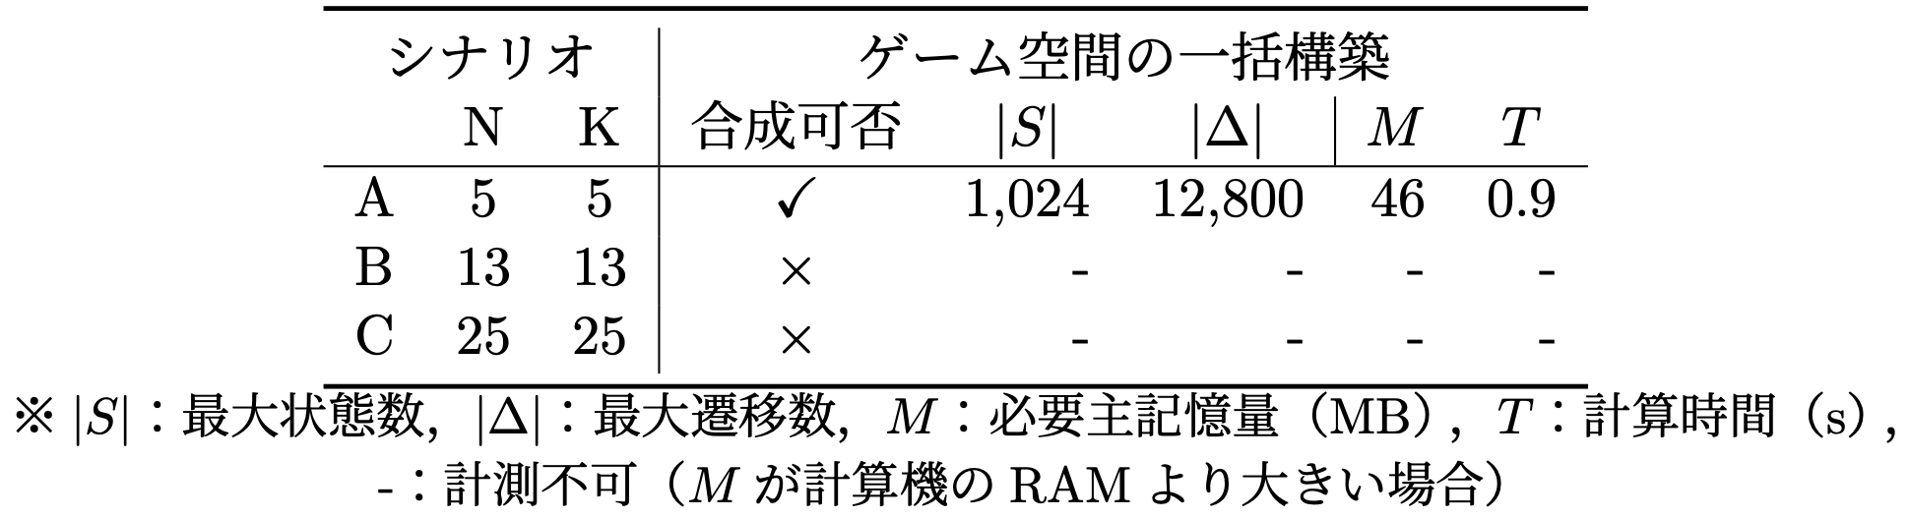
97
実験結果：ゲーム空間の一括構築
シナリオAのみ合成可能

Slide 98
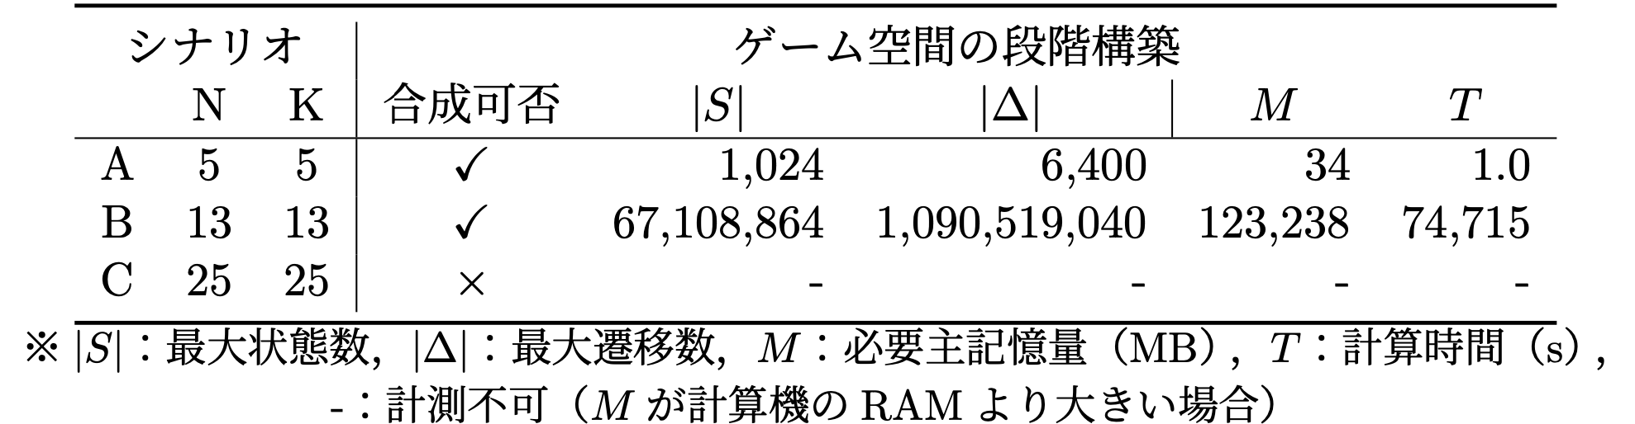
98
実験結果：ゲーム空間の段階構築
シナリオAとシナリオBを合成可能

Slide 99
99
参考：２人型対戦ゲーム
システムvs環境のゲームを構築

Slide 100

100
参考：制御器を用いたシステム運用
LTSモデルに基づいた実行時運用フレームワークが存在
環境や安全性が変化した場合，制御器を合成し直すことで，継続的な運用が可能
制御器に基づいて
システムを制御
環境モデル (LTS)
制御器（LTS）
DCS
Enactment framework
監視モデル(LTS)
制御
監視
離散事象システム

Slide 101
101
参考：制御器を用いたシステム運用
例 自己適応ロボットシステム
ACSOS

Slide 102
以降：スライド編集用スライド

Slide 103
103
まとめ
ゲーム空間の一括構築はゲーム空間構築におけるオーバヘッドを解消することが確認された
ゲーム空間のサイズは小さくならない
・ゲーム空間構築過程における計算空間を削減するため，合成されるゲーム空間は従来手法と同じ
→ゲーム空間がボトルネックとなるシステムには効果なし
例）従来の離散制御器合成
生成されるゲーム空間は同じ
→ゲーム空間がボトルネックとなっていた場合効果なし
環境モデル 1
並列
合成
全体
モデル
環境モデル 2
改変
並列合成
マップ空間
空間
圧縮
ゲーム空間
安全性
ゲーム
制御器
監視モデル 1
ゲーム空間の一括手法が改善したプロセス

Slide 104
104
議論（制御器の段階構築）
削減効果が監視モデルと環境モデルの構造に依存
全監視モデルの監視対象が環境モデル全てになる場合無効
→環境や安全性要求をどう切り分けてモデル化するか重要
どの監視モデルを部分合成しても，
全ての環境モデルでゲーム空間を作る
→従来の離散制御器合成と同じ空間を構築
環境モデル
環境モデル
環境モデル
環境モデル1
部分 制御器
の
安全性保証
の
安全性保証
の
安全性保証
制御器
環境モデル2
監視モデル 1
監視モデル 2
監視モデル 3
環境モデル3
部分
合成
部分
合成
部分
合成
監視モデル
監視モデル
監視モデル
監視モデル1
監視モデル1
監視モデル1
監視モデル2
監視モデル 2
監視モデル2
監視モデル3
監視モデル3
監視モデル3

Slide 105

105
監視カメラ映像の公開管理システム
公共の監視カメラ映像を配信
映像の用途に応じて映像情報の制限が必要
映像のアクセス元に応じて
アクセスできるデータが異なる
経路 A
経路 C
You Tube
経路 B

Slide 106
106
監視カメラ映像の公開管理システム
公共の監視カメラ映像を配信
映像の用途に応じて映像情報の制限が必要
個人情報が必要な場合
・警備 ・バス運転手
→防犯が目的
個人情報が不要な場合
・バス停モニター ・バス混雑確認アプリ
→混雑解消が目的
プライバシー保護のため
モザイクが必要

Slide 107
107
離散制御器合成[1]の概要
離散制御器合成は４ステップで構成される
制御器を合成する上で３つの中間生成物が生成される
・全体モデル：環境全体の振る舞いを表すLTS
・マップ空間：全体モデルに違反状態をマッピングしたLTS
・ゲーム空間：安全性ゲームを解くためのLTS
環境モデル
環境モデル 1
並列
合成
全体
モデル
環境モデル 2
:
改変
並列合成
マップ空間
空間
圧縮
ゲーム空間
安全性
ゲーム
制御器
監視モデル
監視モデル 1
監視モデル 2
:
図１ 離散制御器合成の概要
Notes:
以上の，環境モデルと監視モデルを与えることで，離散制御器合成は実施されます．
そのような，離散制御器合成は４ステップで構成されます．
はじめに，並列合成を用いて，環境全体の振る舞いを表す全体モデルを構築します．
その後，改変並列合成を用いて，監視モデルの違反状態をマッピングしたマップ空間を構築します．
そして，空間圧縮を用いて，安全性ゲームを解くためのゲーム空間を構築します．
最後に，構築したゲーム空間において安全性ゲームを解くことで制御器が導出されます．
この一連の流れを，人数管理システムの例を用いて確認していきます．

Slide 108
108
離散制御器合成[1]の概要
離散制御器合成は４ステップで構成される
制御器を合成する上で３つの中間生成物が生成される
・全体モデル：環境全体の振る舞いを表すモデル
・マップ空間：全体モデルに違反状態をマッピングしたLTS
・ゲーム空間：安全性ゲームを解くためのLTS
環境モデル
環境モデル 1
並列
合成
全体
モデル
環境モデル 2
:
改変
並列合成
マップ空間
空間
圧縮
ゲーム空間
安全性
ゲーム
制御器
監視モデル
監視モデル 1
監視モデル 2
:
図１ 離散制御器合成の概要

Slide 109
環境モデル
環境モデル 1
並列
合成
全体
モデル
環境モデル 2
:
改変
並列合成
マップ空間
空間
圧縮
ゲーム空間
安全性
ゲーム
制御器
監視モデル
監視モデル 1
監視モデル 2
:
従来の離散制御器合成
ゲーム空間の一括構築を導入した離散制御器合成
ゲーム空間より
大きな計算空間を構築しない
環境モデル
環境モデル 1
全体
モデル
マップ空間
環境モデル 2
:
ゲーム空間の
一括構築
ゲーム空間
安全性
ゲーム
制御器
監視モデル
監視モデル 1
３つを一括実行
並列
合成
＋
改変
並列合成
＋
空間
圧縮
監視モデル 2
:

Slide 110
ゲーム空間より
大きな計算空間を構築しない
環境モデル
環境モデル 1
全体
モデル
マップ空間
環境モデル 2
:
ゲーム空間の
一括構築
ゲーム空間
安全性
ゲーム
制御器
監視モデル
監視モデル 1
３つを一括実行
並列
合成
＋
改変
並列合成
＋
空間
圧縮
監視モデル 2
:
図２ ゲーム空間の一括構築の概要

Slide 111
環境モデル
環境モデル 1
並列
合成
全体
モデル
環境モデル 2
:
改変
並列合成
マップ空間
空間
圧縮
ゲーム空間
安全性
ゲーム
制御器
監視モデル
監視モデル 1
監視モデル 2
:
従来の離散制御器合成
ゲーム空間の一括構築を導入した離散制御器合成
３つを一括実行
環境モデル
並列
合成
＋
改変
並列合成
＋
空間
圧縮
環境モデル 1
環境モデル 2
:
ゲーム空間の
一括構築
ゲーム空間
安全性
ゲーム
制御器
監視モデル
監視モデル 1
ゲーム空間より
大きな計算空間を構築しない
監視モデル 2
全体
モデル
マップ空間
:

Slide 112
環境モデル
環境モデル 1
並列
合成
全体
モデル
環境モデル 2
:
改変
並列合成
マップ空間
空間
圧縮
ゲーム空間
安全性
ゲーム
制御器
監視モデル
監視モデル 1
監視モデル 2
:
従来の離散制御器合成
制御器の段階構築を導入した離散制御器合成
環境モデル
環境モデル
環境モデル
環境モデル1
部分 制御器
の
安全性保証
の
安全性保証
の
安全性保証
制御器
環境モデル2
監視モデル 1
監視モデル 2
監視モデル 3
環境モデル3
部分
合成
環境モデル
3
部分
合成
部分
合成
監視モデル
監視モデル
監視モデル
監視モデル1
監視モデル1
監視モデル全てが環境モデルに反映されるまで 部分分析を繰り返し行う
監視モデル1
監視モデル2
監視モデル 2
監視モデル2
監視モデル3
監視モデル3
監視モデル3

Slide 113
制御器の段階構築を導入した離散制御器合成
環境モデル
環境モデル
環境モデル
環境モデル1
部分 制御器
の
安全性保証
の
安全性保証
の
安全性保証
制御器
環境モデル2
監視モデル 1
監視モデル 2
監視モデル 3
環境モデル3
部分
合成
環境モデル
3
部分
合成
部分
合成
監視モデル
監視モデル
監視モデル
監視モデル1
監視モデル1
監視モデル全てが環境モデルに反映されるまで 部分分析を繰り返し行う
監視モデル1
監視モデル2
監視モデル 2
監視モデル2
監視モデル3
監視モデル3
監視モデル3
図３ 制御器の段階構築の概要

Slide 114
114
アイデア： ゲーム空間の一括構築
環境モデルの重ね合わせ (並列合成)， 監視モデルの重ね合わせ (改変並列合成)， 違反状態の圧縮 (状態圧縮) の３プロセスを一括で行う
→ボトルネックが常にゲーム空間となる
ゲーム空間より
大きな計算空間を構築しない
全体
モデル
マップ空間
ROOM
ALERT
ゲーム空間の
一括構築
ゲーム空間
安全性
ゲーム
制御器
SAFETY
並列
合成
＋
改変
並列合成
＋
空間
圧縮
３つを一括で実行

Slide 115
115
部分制御器合成
段階的な安全性分析
他の計算空間が大きくなる安全性の分析のために， DCSを使って予め他の安全性を違反する状態を削除しておく
部分制御器：部分制御器合成の出力
監視モデル2
環境モデル1
監視モデル1
DCS
DCS
部分制御器
制御器
環境モデル1

Slide 116
従来の離散制御器合成
116
reqEnter
allow
arrive.1
reqEnter
allow
arrive.2
reqEnter
0
1
2
3
4
5
6
7
ROOM
deny
deny
deny
leave.0
leave.1
alert
：制御可能な事象
0
1
ALERT
：制御不可能な事象
all clear

Slide 117
従来の離散制御器合成
117
reqEnter
allow
arrive.1
reqEnter
0
1
2
3
4
ROOM
deny
deny
leave.0
alert
：制御可能な事象
0
1
ALERT
：制御不可能な事象
all clear

Slide 118
従来の離散制御器合成
118
leave.0
leave.1
reqEnter
allow
arrive.1
reqEnter
allow
arrive.2
reqEnter
0,0
1,0
2,0
3,0
4,0
5.0
6,0
7,0
deny
deny
deny
alert
all clear
alert
all clear
alert
all clear
alert
all clear
alert
all clear
alert
all clear
alert
all clear
alert
all clear
reqEnter
allow
arrive.1
reqEnter
allow
arrive.2
reqEnter
0,1
1,1
2,1
3,1
4,1
5,1
6,1
7,1
deny
deny
deny
leave.0
leave.1

Slide 119
従来の離散制御器合成
119
0
arrive.2
-1
SAFETY
leave.0
leave.1
reqEnter
allow
arrive.1
reqEnter
allow
arrive.2
reqEnter
0,0
(0)
1,0
(0)
2,0
(0)
3,0
(0)
4,0
(0)
5,0
(0)
6,0
(-1)
7,0
(-1)
deny
deny
deny
alert
all clear
alert
all clear
alert
all clear
alert
all clear
alert
all clear
alert
all clear
alert
all clear
alert
all clear
reqEnter
allow
arrive.1
reqEnter
allow
arrive.2
reqEnter
0,1
(0)
1,1
(0)
2,1
(0)
3,1
(0)
4,1
(0)
5,1
(0)
6,1
(-1)
7,1
(-1)
deny
deny
deny
leave.0
leave.1

Slide 120
従来の離散制御器合成
120
0
arrive.2
-1
leave.0
reqEnter
allow
arrive.1
reqEnter
allow
0,0
(0)
1,0
(0)
2,0
(0)
3,0
(0)
4,0
(0)
5,0
(0)
arrive.2
deny
deny
-1
alert
all clear
alert
all clear
alert
all clear
alert
all clear
alert
all clear
alert
all clear
reqEnter
allow
arrive.1
reqEnter
allow
0,1
(0)
1,1
(0)
2,1
(0)
3,1
(0)
4,1
(0)
5,1
(0)
arrive.2
deny
deny
leave.0

Slide 121
従来の離散制御器合成
121
0
arrive.2
-1
leave.0
reqEnter
allow
arrive.1
reqEnter
allow
0,0
(0)
1,0
(0)
2,0
(0)
3,0
(0)
4,0
(0)
5,0
(0)
arrive.2
deny
deny
-1
alert
all clear
alert
all clear
alert
all clear
alert
all clear
alert
all clear
alert
all clear
reqEnter
allow
arrive.1
reqEnter
allow
0,1
(0)
1,1
(0)
2,1
(0)
3,1
(0)
4,1
(0)
5,1
(0)
arrive.2
deny
deny
leave.0

Slide 122
従来の離散制御器合成
122
alert
0
1
arrive.1
-1
ALERT
all clear
0
arrive.2
-1
ALERT

Slide 123
従来の離散制御器合成
123
leave.0
leave.1
reqEnter
allow
arrive.1
reqEnter
allow
arrive.2
reqEnter
0
1
2
3
4
5
6
7
deny
deny
deny
alert
all clear
alert
all clear
alert
all clear
alert
all clear
alert
all clear
alert
all clear
alert
all clear
alert
all clear
reqEnter
allow
arrive.1
reqEnter
allow
arrive.2
reqEnter
8
9
10
11
12
13
14
15
deny
deny
deny
leave.0
leave.1

Slide 124
従来の離散制御器合成
124
leave.0
reqEnter
allow
arrive.1
reqEnter
allow
0
1
2
3
4
5
arrive.2
deny
deny
-1
alert
all clear
alert
all clear
alert
all clear
alert
all clear
alert
all clear
alert
all clear
reqEnter
allow
arrive.1
reqEnter
allow
6
7
8
9
10
11
arrive.2
deny
deny
leave.0

Slide 125
従来の離散制御器合成
125
leave.0
reqEnter
allow
arrive.1
reqEnter
allow
0
1
2
3
4
5
arrive.2
deny
deny
-1
alert
all clear
alert
all clear
alert
all clear
alert
all clear
alert
all clear
alert
all clear
reqEnter
allow
arrive.1
reqEnter
allow
6
7
8
9
10
11
arrive.2
deny
deny
leave.0

Slide 126
従来の離散制御器合成
126
leave.0
reqEnter
allow
arrive.1
reqEnter
0
1
2
3
4
deny
deny
alert
all clear
alert
all clear
alert
all clear
alert
all clear
alert
all clear
reqEnter
allow
arrive.1
reqEnter
6
7
8
9
10
deny
deny
leave.0

Slide 127
従来の離散制御器合成
127
leave.0
reqEnter
allow
arrive.1
reqEnter
0
1
2
3
4
deny
deny
alert
all clear
alert
all clear
alert
all clear
alert
all clear
alert
all clear
reqEnter
allow
arrive.1
reqEnter
6
7
8
9
10
deny
deny
leave.0

Slide 128
従来の離散制御器合成
128
leave.0
reqEnter
allow
arrive.1
reqEnter
0,0
(0)
1,0
(0)
2,0
(0)
3,0
(0)
4,0
(0)
deny
deny
alert
all clear
alert
all clear
alert
all clear
alert
all clear
alert
all clear
reqEnter
allow
arrive.1
reqEnter
0,1
(0)
1,1
(0)
2,1
(0)
3,1
(0)
4,1
(0)
deny
deny
leave.0

Slide 129
従来の離散制御器合成
129
leave.0
reqEnter
allow
arrive.1
reqEnter
allow
0,0
(0)
1,0
(0)
2,0
(0)
3,0
(0)
4,0
(0)
5,0
(0)
arrive.2
deny
deny
-1
alert
all clear
alert
all clear
alert
all clear
alert
all clear
alert
all clear
alert
all clear
reqEnter
allow
arrive.1
reqEnter
allow
0,1
(0)
1,1
(0)
2,1
(0)
3,1
(0)
4,1
(0)
5,1
(0)
arrive.2
deny
deny
leave.0

Slide 130
従来の離散制御器合成
130
leave.0
reqEnter
allow
arrive.1
reqEnter
0,0
(0)
1,0
(0)
2,0
(0)
3,0
(0)
4,0
(0)
deny
deny
alert
all clear
alert
all clear
alert
all clear
alert
all clear
alert
all clear
reqEnter
allow
arrive.1
reqEnter
0,1
(0)
1,1
(0)
2,1
(0)
3,1
(0)
4,1
(0)
deny
deny
leave.0

Slide 131
131
段階構築によって 構築を回避する計算空間
分析済みの安全性を違反する状態空間
全ての安全性において違反しない状態が制御器となる
→ある監視モデルで安全性を違反するとわかった状態は その他の監視モデルで分析する必要がない
reqEnter
allow
arrive.1
reqEnter
allow
arrive.2
reqEnter
安全性Aを
違反する状態
0
1
2
3
4
5
6
7
ROOM
deny
deny
deny
leave.0
leave.1
alert
0
1
ALERT

Slide 132
132
段階構築によって 構築を回避する計算空間
分析済みの安全性を違反する状態空間
全ての安全性において違反しない状態が制御器となる
→ひとつの監視モデルで安全性を違反するとわかった状態は その他の監視モデルで分析する必要がない
leave.0
leave.1
reqEnter
allow
arrive.1
reqEnter
allow
arrive.2
reqEnter
0,0
1,0
2,0
3,0
4,0
5,0
6,0
7,0
deny
deny
deny
安全性Aを違反する状態
alert
all clear
alert
all clear
alert
all clear
alert
all clear
alert
all clear
alert
all clear
alert
all clear
alert
all clear
reqEnter
allow
arrive.1
reqEnter
allow
arrive.2
reqEnter
0,1
1,1
2,1
3,1
4,1
5,1
6,1
7,1
deny
deny
deny
leave.0
leave.1

Slide 133
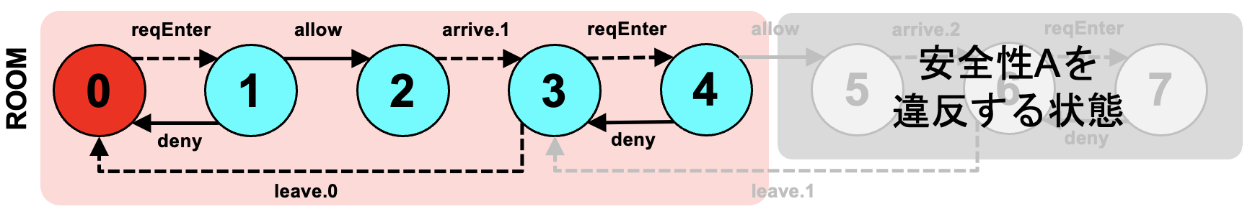
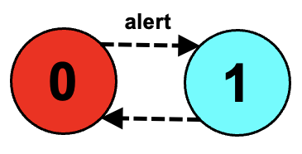
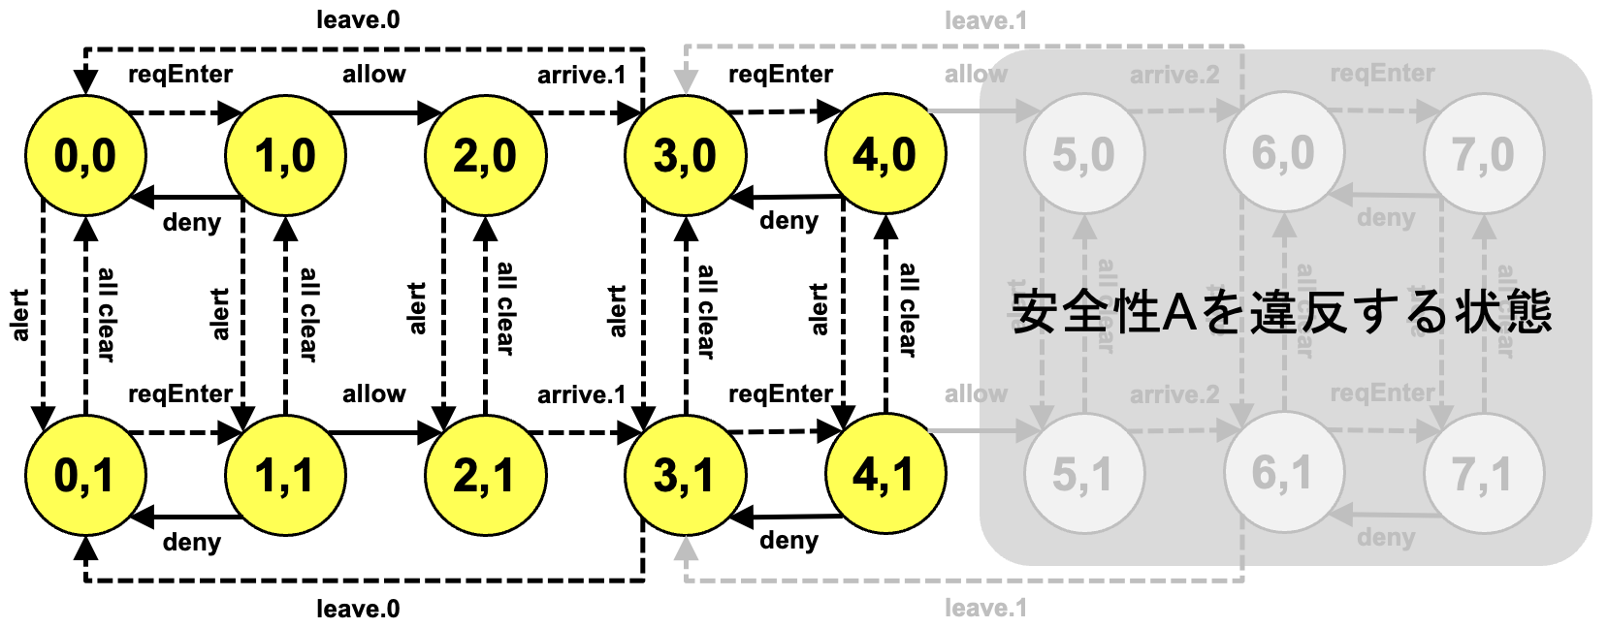
133
部分制御器合成
離散制御器合成を使って部分的な安全性分析
監視モデルと監視対象となる環境モデルで離散制御器合成
部分制御器：部分制御器合成の出力（制御器）
安全性Bの確認において
構築必要なし
ゲーム空間
構築

Slide 134
134
安全性の段階的分析
分析する監視モデルに順序づけ
従来の制御器合成では監視モデルは一度に分析していたが，段階的に分析する
監視モデル3
e1とe2でDCS
e1のみでDCS
DCS
部分制御器
DCS
制御器
環境モデル1
e2のみでDCS
監視モデル2
DCS
部分制御器
環境モデル2

Slide 135
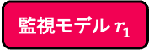
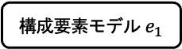


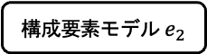
提案①：段階的構築手法
135
段階的構築手法
監視モデル $r_{3}$
e1とe2で分析
e1のみで分析
ゲーム空間
監視モデル $r_{1}$
並列合成
ゲーム空間
安全性
ゲーム
並列合成
部分制御器
構成要素モデル $e_{1}$
e2のみで分析
監視モデル $r_{2}$
並列合成
ゲーム空間
安全性
ゲーム
安全性
ゲーム
制御器
部分制御器
構成要素モデル $e_{2}$

Slide 136
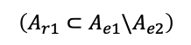
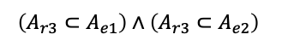
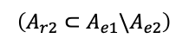
提案①：段階的構築手法
136
段階的構築手法
監視モデル $r_{3}$
$$\left(A_{r3}⊂A_{e1}\right)∧\left(A_{r3}⊂A_{e2}\right)$$
$$\left(A_{r1}⊂A_{e1}\backslash A_{e2}\right)$$
監視モデル $r_{1}$
並列合成
＋ 改変 並列合成
ゲーム空間
安全性
ゲーム
並列合成
＋ 改変 並列合成
ゲーム空間
部分制御器
構成要素モデル $e_{1}$
$$\left(A_{r2}⊂A_{e1}\backslash A_{e2}\right)$$
監視モデル $r_{2}$
並列合成
＋ 改変 並列合成
ゲーム空間
安全性
ゲーム
安全性
ゲーム
制御器
部分制御器
構成要素モデル $e_{2}$

Slide 137
137
安全性の段階的分析
分析する監視モデルに順序づけ
従来の制御器合成では監視モデルは一度に分析していたが，段階的に分析する
環境モデル1
環境モデル2
DCS
制御器
監視モデル1
監視モデル2
監視モデル3

Slide 138
138
安全性の段階的分析
分析する監視モデルに順序づけ
従来の制御器合成では監視モデルは一度に分析していたが，段階的に分析する
監視モデル3
e1とe2でDCS
e1のみでDCS
監視モデル1
DCS
DCS
部分制御器
制御器
環境モデル1
e2のみでDCS
監視モデル2
DCS
部分制御器
環境モデル2

Slide 139
離散制御器合成の要素技術 > 全体モデルの構築（Step1）
139
0
do_A
1
0
do_A
1
done_A
done_A
do_B
done_B
do_B
done_B
do_B
0
1
複数のモデルを
同期する
4
do_A
3
Step1：全体モデルの構築
done_B
done_A
Step2：ゲーム空間の構築
環境モデル 1
並列合成
全体
モデル
環境モデル 2
Step3：ゲーム空間の構築
改変
並列合成
ゲーム
空間
安全性
ゲーム
制御器
監視モデル 1
監視モデル 2
監視モデル 3

Slide 140
離散制御器合成の要素技術 > ゲーム空間の構築 （Step2）
140
0
do_A
1
-1
done_A
done_B
do_B
done_B
do_B
do_A
do_B
4
do_A
3
0
1
done_A
done_A
Step1：全体モデルの構築
do_A
違反状態を追加
done_B
do_B
done_B
0
1
do_B
-1
4
do_A
3
Step2：ゲーム空間の構築
done_A
環境モデル 1
並列合成
全体
モデル
done_A
環境モデル 2
Step3：ゲーム空間の構築
改変
並列合成
ゲーム
空間
安全性
ゲーム
制御器
監視モデル 1
監視モデル 2
監視モデル 3

Slide 141
離散制御器合成の要素技術 > 制御器の導出 （Step3）
141
-1
0
do_A
1
do_A
do_B
done_A
0
1
done_B
do_B
done_B
done_A
do_A
done_B
do_B
done_B
違反状態に到達しうる
遷移と状態を削除
4
3
Step1：全体モデルの構築
do_A
done_A
4
3
done_A
Step2：ゲーム空間の構築
環境モデル 1
並列合成
全体
モデル
環境モデル 2
Step3：ゲーム空間の構築
改変
並列合成
ゲーム
空間
安全性
ゲーム
制御器
監視モデル 1
監視モデル 2
監視モデル 3

Slide 142
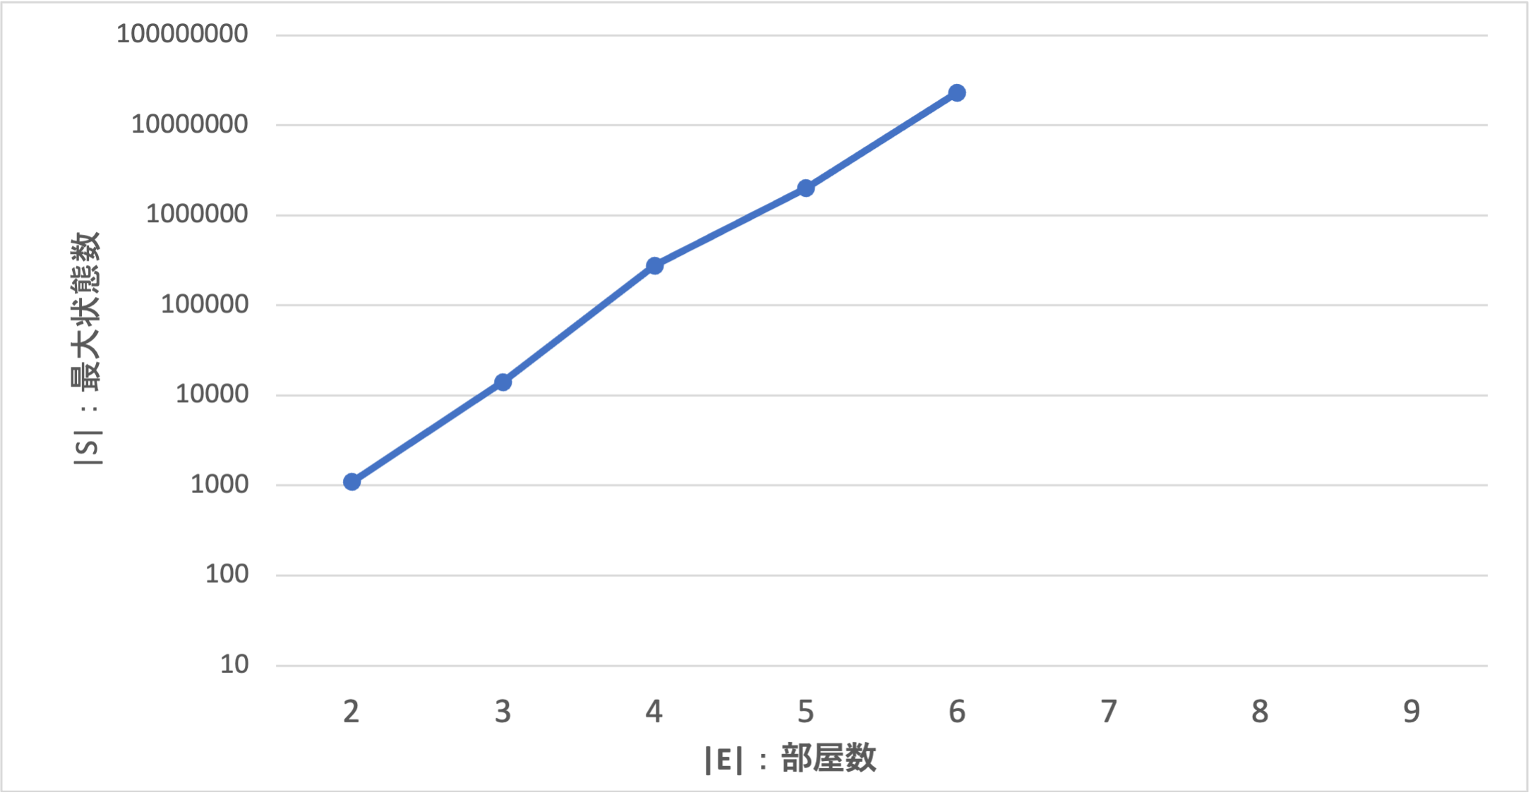
142
離散制御器合成の限界
計算空間が環境モデルの数に指数増加する
・環境全体において安全性ゲームを行うことが原因
・計算空間の増加に伴って必要主記憶量，計算時間も増加

Slide 143
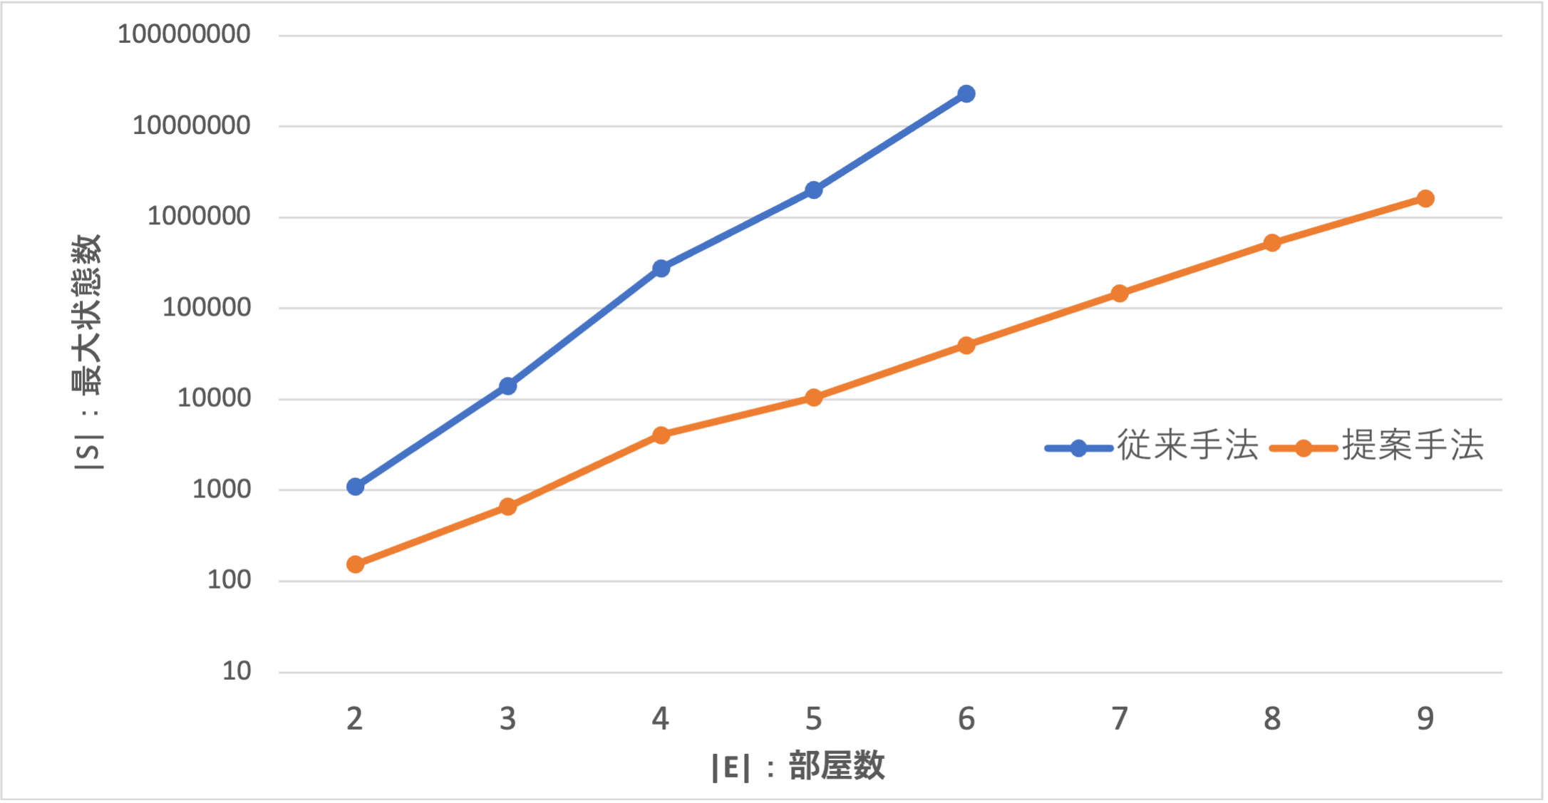
143
本研究の目的
DCSに必要となる計算空間を削減する

Slide 144
提案③：分割統治構築手法

Slide 145
段階的構築と一括的構築における限界
145
一括構築した方が良いゲーム空間と，分割構築した方が良いゲーム空間が存在する．
→要求と構成要素モデルの構造を分析して，効果的に分割構築と一括的構築を使用して全要求モデルを分析する．

Slide 146
段階的構築と一括的構築における限界
146
一括構築した方が良いゲーム空間と，分割構築した方が良いゲーム空間が存在する．
→要求と構成要素モデルの構造を分析して，効果的に分割構築と一括的構築を使用して全要求モデルを分析する．

Slide 147
提案③：分割統治構築手法
147
部分分析と一括分析を使い分けて分析
監視対象モデルとして部分制御器が含まれる性質に注目
分割統治構築手法
①影響量に基づき監視モデルの分析順序を決める
②部分制御器が２つ以上含まれる部分分析のみになるよう 分析順序から分析プロセスを構築
③構築した分析プロセスに基づいてゲーム空間を 段階的構築し制御器合成する

Slide 148
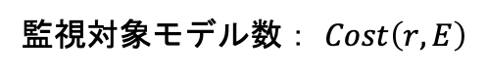






部分分析における 監視対象モデル
148
監視モデルの事象$A_{r}$を含む全ての環境モデル$e$
監視対象モデルと監視対象モデル数は以下で定義される：
監視対象モデル： $E_{r}$
$$E_{r}=\left\{∀e∈E |A_{e}∩A_{r}=∅\right\}$$
監視対象モデル数： $Cost\left(r,E\right)$
$$Cost\left(r,E\right)=n\left(E_{r}\right) \\ =n\left(\left\{e∈E |A_{e}∩A_{r}=∅\right\}\right)$$
監視モデル$r$ における部分分析の条件
環境モデル$E$を「$A_{r}$を含む$e$」と「$A_{r}$を含まない$e$」に分割できた時，
$A_{r}$を含む$e$と$r$で部分分析可能となる

Slide 149


部分分析における 影響量
149
部分分析の前後で未分析の監視モデルの監視対象モデル数がどれだけ増加したか表す値
R ：未分析の監視モデル
E* ：部分分析前の環境モデル
E** ：部分分析後の環境モデル
影響量：$Inf\left(R,E^{∗},E^{∗∗}\right)$
$$Inf\left(R,E^{∗},E^{∗∗}\right)=\sum_{r∈R}{Cost\left(r,E^{∗∗}\right)}−Cost\left(r,E^{∗}\right)$$

Slide 150
①影響量に基づいた分析順序の決定
150
未分析の監視モデル中で影響量が最も小さいrを選ぶ
①RとEが与えられる
②RのうちEにおいて最も影響量が小さなrを導出
③分析順序リストにrを追加
④Rからrを除く
⑤Eからrの監視モデルを除く
⑥Eにrの部分制御器 (∅ , A, ∅ , ∅ ) を追加する
⑦更新したRとEで②からやり直す（ R が空になるまで）

